Slide 1
12-ma’ruza: O‘zbekistonning antik davr davlatchiligi. Salavkiylar, Yunon–Baqtriya va Parfiya davlati
Ma’ruzachi: Nazirov Baxtiyor Safarovich

Slide 2
Режа:
1. Aleksandrning vafoti. Saltanatning parchalanishi. Ellin davlatlarining tashkil topishi. Salavkiylar davlarti.
2. Salavka va Antiox davrida xo’jalik va madaniy hayot.
3. Salavkiylar davlatining kuchsizlanishi va parchalanishi.
4.Yunon - Baqtriya davlatining tashkil topishi.
5. Yunon -Baqtriya madaniyati: yozuv, adabiyot, san’at, diniy e’tiqodlar. O’rta Osiyoda ellinizmning yoyilishi.
6. Parfiya podsholigiga asos solinishi. Hududi va chegaralari.
7. Yunon-Baqtriya bilan o’zaro munosabatlar. Antiox III bosqini.
8. Mitridat I hukmronligi davrida mamlakatning yuksalishi.
9. Ijtimoiy–iqtisodiy munosabatlar. Davlatning barham topishi.

Slide 3
A.Makedonskiy imperiyasining parchalanishi

Slide 4
A.Makedonskiy imperiyasining parchalanishi
Aleksandr Makedonskiy vafotidan keyin taxt vorisligiga hech kim qolmagan edi. Shoh vafotidan so’ng to’rt oy o’tgach, Roksana o’g’il ko’radi. Unga Aleksandr deb ism qo’yadi. Kichik Aleksandr sharqiy viloyatlar hukmdori etib tayinlanadi. Hukmdor hali yosh bo’lganligi uchun bu viloyatlarga rahbarlik qilish qo’shin lashkarboshilaridan Perdikka va Antipatr zimmasiga yuklanadi. Ammo toju-taxt uchun olib borilgan kurash yosh gudakni ham omon qoldirmaydi.

Slide 5
A.Makedonskiy imperiyasining parchalanishi
Taxt uchun kurashda Aleksandr lashkarboshilardan birontasi ham yorqin g’alabaga erisha olmaydi. Buning ustiga Aleksandr vafotidan xabar topgan xalqlar ozodlik kurashiga otlanadilar. Tarixiy manbalarga qaraganda Murg’ob vodiysida barpo etilgan Marg’iyona Aleksandriya shahrini ko’chmanchilar vayron etadilar.
Mill. avv. 301 yilda Frigiyaning Ips deb atalgan joyida yuz bergan qonli janglar oqibatida Aleksandr saltanati 3 mustaqil davlatga: Makedoniya, Misr, Suriya (Sharqqa) bo’linib ketadi.

Slide 6
A.Makedonskiy imperiyasining parchalanishi
Makedoniya – Antiox avlodlariga
Misr – Ptolamiy avlodlariga
Suriyadan tortib to Markaziy Osiyo va Hindistongacha Salavkaga tegdi.

Slide 8
Salavkiylar davlati

Slide 9
Iskandarning safdoshlaridan biri Salavka er. avv. 321-yilda satraplar o’rtasidagi shartnomaga ko’ra Bobilni egalladi. Ammo diadoxlar o’rtasida kurash natijasida Eron, O’rta Osiyo satrapliklari ustidan nazorat o’rnatgan Aleksandrning boshqa bir lashkarboshisi Antigon er. avv. 315-yilda Salavkadan Bobilni tortib oldi. Antigon bilan boshqa satraplar o’rtasidagi kuchayib ketgan raqobatdan foydalangan Salavka Misr hukmdori Ptolemey yordami bilan er. avv. 312-yilda Bobilda o’z hokimiyatini tikladi. Aynan shu yildan boshlab Salavka sulolasining er. avv. 64-yilgacha hukmronligi boshlandi.

Slide 10
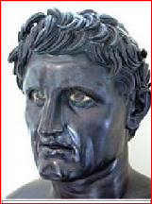
Salavka mil.avv 312 yildayoq Bobilda o’z hukmronligini mustahkamlagan edi. Shundan so’ng Salavka sharqiy satrapliklarni ham egallaydi. Bu masalada Salavka bilan Nikapor o’rtasida kurash kuchayadi. Nikapor birinchi jangdayoq mag’lubiyatga uchraydi. Salavka mill.avv. 311-302 yillarda boshqa satrapliklar bilan janglar olib boradi va sharqda o’z hukmronligini mustahkamlaydi.

Slide 11
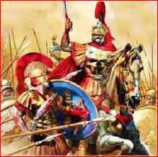
Taxminan miloddan avvalgi 305-yilda Hindistonga muvaffaqiyatli yurish qildi, lekin Gʻarbdan tashvishli xabar olgandan soʻng, hind shohi Chandragupta bilan 500 fil evaziga sulh tuzdi va egallab olgan hududni qaytarib berdi.
Salavk er. avv. 305-304-yillar atrofida o’zini podsho deb e’lon qildi.
Shu tariqa Salavka I parfiyaliklar, baqtriyaliklar, sug’diylar va girkanlar ustidan o’zining tanho hukmronligini o’rnatadi.

Slide 12
Ipsdagi jang (mil. av. 301-yil) natijasida (diadoxlar oʻrtasida yer boʻlinganda) Mesopotamiya va Suriyani oldi. Shu tariqa mill.avv. 301 yildan boshlab Salavka Aleksandr Makedonskiy saltanatining katta qismi: Suriya, Mesapotamiya, Eron Parfiya, Baqtriya, Marg’iyona va Sug’diyona hududlarini o’z qo’l ostida to’liq birlashtirib mustaqil siyosat yurita boshladi.
Mil. avv. 281-yilda Lisimaxni tor-mor qilib Kichik Osiyo ham Salavkiylar davlatiga qoʻshib olingan.

Slide 13
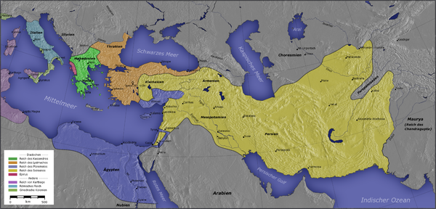

Slide 14
Salavka o’z qo’l ostidagi satrapliklarning qudratini pasaytirish va ular ustidan hukumronligini kuchaytirish maqsadida barcha satrapliklarni mayda bo’laklarga bo’lib ularning sonini 72 taga yetkazdi.
Ammo Salavkadan keyin taxtga o’tirgan uning o’g’li Antiox I davrida satrapliklar yana yiriklashtirilgan.

Slide 15
Salavkiylar davlatining Poytaxtlari — Dajla daryosi boʻyidagi Salavkiya (mill. avv. 300 yilgacha), mill. avv. 300 yildan — Oront daryosi boʻyidagi Antioxiya boʻlgan.

Slide 16
Ma’muriy boshqaruv jihatdan davlat satrapiyalarga (manbalar 20—30 ta dan 72 tagacha satrapiya bo’lganligi haqida ma’lumot beradi) va nisbatan kichik hududiy birlashmalar — eparxiya, gipparxiya, tonarxiyalarga bo’lingan. Yunon hokimlari va ular atrofida to’plangan yunon zodagonlar bilan birga mahalliy zodagonlar ham hokimlik qilar edilar. Satraplar qo’lida katta hokimiyat bo’lgan, ammo ularda oliy harbiy hokimiyat yo’q edi. Oliy harbiy hokimiyat markaziy hukmdor podsho ixtiyorida bo’lgan. Ushbu holat markaziy hokimiyatning ustunligini ta’minlash uchun zarur edi. Ammo bu boshqaruv usuli sharqiy viloyatlarda keyinchalik buzilgan bo’lsada, g’arbiy viloyatlarda uzoq vaqt saqlangan.
Satraplar va strateglar

Slide 17
Shuningdek, davlatda strateg lavozimi bo’lib, ushbu lavozim egasi sobiq lashkarboshilardan tayinlanib, davlatning mudofasi va qo’shinlarning tashkil etish bilan shug’ullangan.
Satraplar va strateglar

Slide 18
Tarixiy manbalarda salavkiylar satrap-strateglari Yunoncha nomda tilga olinadi. (Stratonik, Aleksandr, Gieraks va b.). Demak, salavkiylar hukmdorlari asosan Yunonlardan va ayrim hollarda ellinlashgan mahalliy aholidan tayinlangan. Tadqiqotchilarning fikricha, O‘rta Osiyoda Yunon hokimlari va ular atrofida to‘plangan Yunon-zodagonlar bilan birga mahalliy zodagonlar ham hokimlik qilar edilar. Salavkiylar hokimiyati, O‘rta Osiyodagi harbiy manzilgohlarda (katoykiyalarda) joylashgan harbiy kuchlarga tayangan edi. Aholiga jabr-zulm qilishda mahalliy hukmron guruh vakillari ham ishtirok etardilar.
Satraplar va strateglar

Slide 19
Salavkiylar hokimiyatni Sharqdagi harbiy manzilgohlarda joylashgan yunon-makedon qurol aslahalari bilan qurollangan, mahalliy xalqlarni vakillari harbiy kuchlariga tayangan edi. Yunon-makedon hokimiyatini mustahkamlash maqsadida Sharqda ko’plab harbiy tayanch nuqtalarni barpo etish Iskandar davrida boshlangan edi.
Satraplar va strateglar

Slide 20
Satraplar va strateglar
Salavkiylar o’zlariga tobe o’lkalarda g’oyat qattiq qo’llik siyosatini olib borganlar. Agar Aleksandr qaram yerlariga axoliga nisbatan, murosasozlik yo’li bilan ham siyosat yurg’izgan bo’lsa, Salavkiylar aksincha mahalliy axolini, uning madaniyatini umuman inkor etish, noiblarni faqat yunonliklar orasidan tayinlash, mahalliy boshqaruvda ko’plab harbiy istexkomlar, inshootlar qurib, harbiy kuch orqali axolini bo’ysindirib turish tadbirlariga zo’r berganlar.
Aleksandr yunon va mahalliy madaniyatlarini o’zaro uyg’unlashtirishdagi say harakatlari bo’lganini bilgan holda, Salavkiylar aksincha tobe xalqlar orasida faqat yunon madaniyatini targ’ib etishni vazifa deb bilganliklarini qayd etish lozim.

Slide 21
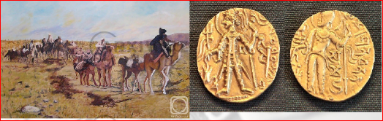
Savdo yo’li
Salavkiylar davlati hududidan oʻtgan savdo yoʻllari (Kichik Osiyo va Suriyani Arabiston, Fors qoʻltigʻi, Oʻrta Osiyo, Hindiston va Xitoy bilan bogʻlagan) ichki va tranzit savdoning kuchayishi va hunarmandchilikning rivojlanishiga sabab boʻldi.

Slide 22
Salavkiylar davrida markaziy Osiyo
Salavka mill.avv. 293 yilda sharqiy viloyatlarni (Parfiya, Baqtriya, Marg’iyona va So’g’diyona) boshqarish ishini o’z o’g’li Antioxga topshiradi va uni hukmdor qilib tayinlaydi. Chunki bu satrapliklar Salavka davlati iqtisodiyotida katta o’rin tutar edi.

Slide 23
Salavkiylar davrida markaziy Osiyo
Antiox Salavkaning xotinlaridan biri Apama (Spitaminning qizi) dan tug’ilgan to’ng’ich o’g’li bo’lgan.
Yunon tarixchilirining guvohlik berishicha, Salavka bilan Antiox Markaziy Osiyoga juda katta e’tibor bergan. Ular davrida 75 ta shahar qurilganligi manbalarda qayd etilgan. Bu shaharlar Salavkiya, Antioxiya kabi nomlar bilan atalgan. Masalan, Marg’iyona Antioxiyasi (Marv shahri). Eng olis shaharlardan biri Yaksart ortida joylashgan Antioxiya shahri bo’lgan. Taxminlarga ko’ra, mazkur shahar hozirgi Toshkent viloyati hududida, yoki Fag’ona vodiysida joylashgan.

Slide 24
Salavkiylar davrida markaziy Osiyo
Strabon bergan ma’lumotlarga qaraganda, Antiox Marg’iyonada o’z nomiga qurdirgan shahar – Marg’iyona Antioxiyasini ko’chmanchilarning tinimsiz hujumidan himoya qilish maqsadida Murg’ob vohasi atrofini 250 km devor bilan o’rab olgan. Ammo ko’chmanchilar hujumi bu bilan to’xtamagan.

Slide 25
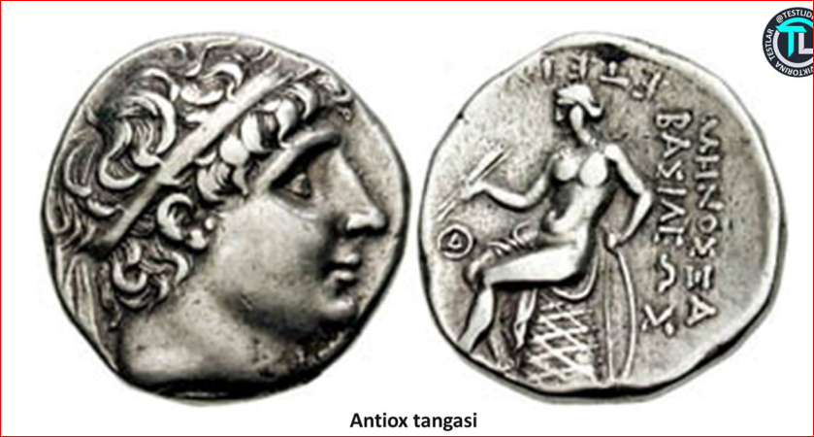
Salavkiylar davrida markaziy Osiyo
Oʻrta Osiyoning bir qancha muhim siyosiy va ijtimoiy-iqtisodiy voqealari Salavk I, ayniqsa, Antiox I hukmronligi bilan bogʻliq. Bu davrda Baqtriya hayotida dastlabki tangalar — oltin, kumush, mis draxma va tetradraxmalar zarb qilina boshlanadi. Eramizdan avvalgi III asrning 60-yillariga qadar Baqtriyada Salavkiylarning zarbxonasi saqlanib qolgan. Salavkiylar davriga oid tangalar Termiz, Taxti Sangin, Denov, Kampirtepa, Afrosiyobdan topilgan.

Slide 26

Salavkiylar davrida markaziy Osiyo
Salavkiylar davlati markazidan chetda boʻlishiga qaramay, Oʻrta Osiyo ushbu davlatning eng muhim qismi boʻlib, harbiy-strategik va iqtisodiy ahamiyatga ega edi. Oʻrta Osiyo boʻylab oʻtgan savdo yoʻllari boʻyida shaharlar va qishloqlar qurdirilgani bejiz emas.

Slide 27
Salavkiylar davrida markaziy Osiyo
Yunon tarixchisi Pompey Trogning yozishicha, Salavka ba’zi joylarni muzokaralar yo’li bilan egalladi, ammo Baqtriya, Parfiya, So’g’d yerlarida u qattiq qarshilikga uchradi va og’ir janglar olib borishga to’g’ri keldi. Ma’lum bir vaqt o’tgach taxminan mill. avv. III asr o’rtalarida Baqtriya Salavkiylar saltanati tarkibidan ajralib chiqishga muvaffaq bo’ladi. Markaziy Osiyo janubiy viloyatlarni Salavkiylar tomonidan bosib olinishi millodan avvalgi 306-yilga to’g’ri keladi.

Slide 28
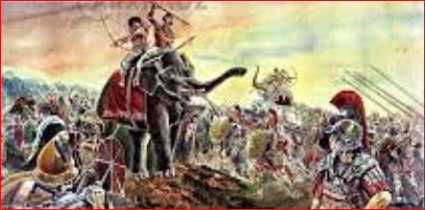
Salavkiylar davrida markaziy Osiyo
Ana shunday og’ir bir vaziyatda Salavka Hindistonga qarshi urush boshlaydi. Uning bu urushida Antiox ham qatnashadi. Lekin bu urush Salavkaning mag’lubiyati bilan yakunlanadi. Natijada Salavkiylarning Markaziy Osiyodagi obro’siga ham putur yetadi. Salavkiylar og’ir ahvolga tushib qoladi.

Slide 29
Salavkaning o’limi
Mill.avv. 280 yilda Salavk I Makedoniyaning podshosi boʻlish maqsadida Frakiya va Makedoniya tomon yurish boshlagan. Lekin, Ptolemey Lagning oʻgʻli Ptolemey Keravn tomonidan oʻldirilgan.

Slide 30
Antiox - salavkiylar davlati hukmdori
Mill.avv. 280 yilda Salavka vafot etadi. Salavkiylar davlati taxtiga Antiox o’tiradi.
Chunki, g’arbiy viloyatdagi harbiy vaziyat, uning qo’shin bilan birga bo’lishini taqazo etar edi
Ana shu davrdan boshlab sharqiy satrapliklar Antiox I e’tibori va faoliyatidan chetda qoladi.
Notes:
И.М.Дьяконов, В.А.Якобсон. «Номовые государства» ВДИ, 1994 - С. 3-11.

Slide 31
Antiox davrida salavkiylar davati
Ayni paytda g’arbiy viloyatlarda ham vaziyat ko’ngildagidek emas edi. Xullas, Salavka vafotidan so’ng davlatning qudratiga putur yetdi. Sharqiy satrapliklar oltin, fil, lazuritlar bilan doimo soliq to’lab tursada, ularning mustaqillikka intilayotganligi sezilib turardi. Bu jarayon xususan, mill.avv. III asr o’rtalariga kelganda ko’zga yaqqol tashlana boshladi.

Slide 32
Salavkiylar davlati tarkibidan Yunon baqtriya va Parfiya davlatlarining ajralib chiqishi
Mil. avv. III asrning 60-50-yillariga kelib Kichik Osiyo va Bolqon yarim orolida salavkiy hukmdorlari o‘rtasida hokimiyat uchun kurashlar avj oldi. Natijada salavkiylar davlatining Sharqiy satraplari siyosiy hayotida o‘zgarishlar sodir bo‘ldi. Mil. avv. 250 yilga kelib dastlab Parfiya, keyin esa Yunon-Baqtriya davlatlari salavkiylar davlatidan ajralib chiqib o‘zlarini mustaqil deb e’lon qildilar.

Slide 33
Salavkiylar davlati tarkibidan Yunon baqtriya va Parfiya davlatlarining ajralib chiqishi
Miloddan avvalgi 250-yillarda saklarning ko’chmanchi parnlar (dahlar) qabilasi Arshak boshchiligida Salavkiylar davlatidan ajralib chiqqan Parfiyona yoki Parfiya satrapiyasiga bostirib kirganlar va Parfiyani so’ngra qo’shni Girkaniya viloyatini ishg’ol etganlar. Parfiya milodiy 3-asrning 20-yillarigacha mavjud bo’lgan. Salavka II o’z hokimiyatini qayta tiklash maqsadida olib borgan bir necha muvaffaqiyatsiz urunishlar miloddan avval 230-227-yillardan so’ng Parfiyada Arshakiylar hukmronligini tan olishga majbur bo’lgan.

Slide 34
Salavkiylar davlati Antiox III davrida
Antiox III Baqtriya, So’g’diyona va Parfiya davlatlarni bo’ysundirish uchun er. avv. 212-205-yillarda sharqqa yurish qildi. Yurish davomida xarajatlarni qoplash uchun Antiox III Ekbatanadagi Anaxita ibodatxonasini taladi. Yurish natijasida Parfiya qayta bo’ysundirildi, Yunon-Baqtriya uning shaharlarini ikki yil natijasiz qamal qilish bilan rasman Salavkiylar hokimiyatini tan oldi. Antiox qo’shinlari Hindikush tog’laridan o’tib Hindiston yerlariga bostirib kirdi va mahalliy hokim bilan shartnoma tuzilib Antiox Hind jangovar fillariga ega bo’ldi. Antiox III ning o’g’illaridan biri Antiox IV (Er. avv. 175-yilda) shijoatli hukmdor bo’lib, davlat hokimiyatini bir qadar mustahkamlashga erishdi. Uning boshqaruvi davrida mamlakatda podsho san’at va madaniyatga homiylik qildi.

Slide 35
Antiox IV davrida Salavkiylar davlati
Shuhratparast Antiox IV Salavkiylar davlatining o’tmishdagi kuch-qudratini tiklashga urindi. Mamlakat ichida bir qadar ijtimoiy siyosiy barqarorlikni vujudga keltirib, uning hududini kengaytirishga harakat qildi. Antiox IV Misrni bosib olish uchun kuchli qo’shin bilan yurish boshladi. Yo’lda uni Rimning Misrdagi elchisi Gay Popiliy Lena to’xtatadi. Aytishlaricha Salavkiylardan ko’ra qudratli bo’lgan Rim elchisi Antiox IV o’tirgan joyni atrofida doira chizib, Rimning talabi bajarilmaguncha (Misrga yurishni to’xtatish) Antiox IV ni doira ichidan chiqib ketishini taqiqladi. Natijada rimliklarning tazyiqi ostida Misr yurishi to’xtatiladi.

Slide 36
Salavkiylar davlatining barham topishi
Salavkiylar davlatining yemirilish jarayoni tezlashib ketdi. Er. avv. I asr boshlarida Yahudiya o’z mustaqilligini qo’lga kiritdi. Natijada Salavkiylar davlati hududi Suriya, Finikiya va Klikiyaning bir qismi bilan chegaralanib qoldi. Er. avv. 64-yilda Salavkiylar davlatining qoldiqlari Rimga Suriya provinsiyasi sifatida qo’shib olindi. Sharqiy Pont, Paflagoniya, Galatiya, Kappadokiya, Armaniston va Kommagen rimliklarga vassal bo’lgan mahalliy hokimlar qo’lida qoldi.

Slide 37
Yunon –Baqtriya davlati
Bu davrda Baqtriyaning satrapi Diodot edi. Baqtriyaning salavkiylardan ajralib chiqishini Evtidim ham qo’llagan edi. Evtidim So’g’diyona hokimi bo’lib, u Diodotga qaram edi. Diodot Baqtriyada salavkiylarga qarshi ko’tarilgan mahalliy aholi qo’zg’alonidan foydalangan. Yerli aholi qo’zg’aloniga yunon-makedon hokimlari rahbarlik qilganlar. Chunki yunon-makedon hokimlari mahalliy aholini ikki tomonlama zulmdan norozi ekanligini yaxshi bilar edi. Shu sababdan, Baqtriyada salavkiylarga qarshi boshlangan harakat yunon-makedonlarga qarshi harakatga aylanmadi.

Slide 38
Yunon –Baqtriya davlati
Mustaqillikka erilgan Baqtriya Diodot I davrida qudratli davlatga aylandi. Davlat hududiga hozirgi Janubiy Tojikiston, Janubiy O’zbekiston va Afg’oniston kirgan.
Yunon-Baqtriya podsholigi kuchaygan paytlarda unga Pokiston, Shim-G’arbiy Hindiston hamda Sug’diyona ham bo’ysungan. Davlatning poytaxti Baqtra (hozirgi Mozori –Sharif shahriga yaqin o’rta asrlardagi Balx shaxri) bo’lgan.

Slide 39
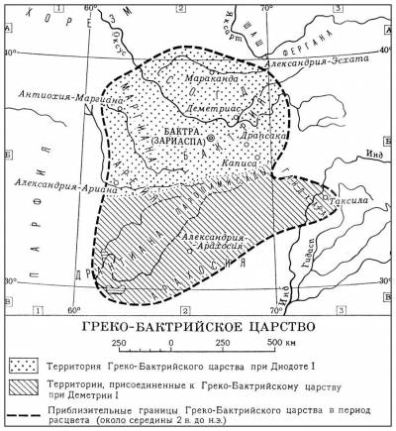

Slide 40
Yunon –Baqtriya davlati
Dastlab Diodot salavkiylar hukmdori tomonida turib, Parfiyaga qarshi bo’ldi. Ammo Arshak II davrida Baqtriyadagi vaziyat Parfiya foydasiga o’zgardi. Natijada, Arshak II bilan Diodot II harbiy ittifoq tuzdilar. Lekin, Diodot II Arshak II bilan tuzilgan harbiy ittifoqdan o’z mavqeini mustahkamlashda foydalanishni eplay olmadi. Sababi, viloyat hokimlaridan biri bo’lgan Yevtidim Diodot II ga qarshi kurash boshlab g’olib chiqdi. U mill.avv. 212-199 yillarda hukmronlik qildi.

Slide 41
Yunon –Baqtriya davlati
Miloddan avvalgi 209-208-yillarda salavkiy hukmdori Buyuk Antiox III Salavkiylar saltanatini qayta tiklash uchun sharqqa yurish boshlaydi. Dastlab u Parfiyani mag’lub etib, mill.avv. 208 yilda Yevtidimga qarshi yurish qilib, uning 10 ming kishilik qo’shinini tor-mor qildi. Yevtedimning o’zi Baqtra qal’asida yashirinib, 2 yil shu yerda himoyalandi. Antiox III Baqtrani egallay olmagach, mill.avv. 207 yilda ikki o’rtada sulh tuzildi. Unga ko’ra, Antiox III ni Yevtidim Baqtriya podshosi deb tan oldi. Ayni paytda Yevtedim ham podsholik unvonini saqlab qoldi. Yevtedim bitimga ko’ra Antiox III ga bir necha jangovor fillar berish va tashqi siyosatda u bilan maslahatlashib ish tutish majburiyatini oldi. O’z navbatida u Antioxga o’zining barcha jangchi fillarini topshiradi. Yevtidemning o’g’li Demetriy esa salavkiylar malikasiga uylanadi.

Slide 42
Yunon –Baqtriya davlati
Mill.avv. 206 yildan boshlab, Yunon – Baqtriya davlati uchun salavkiylar xavfi yuqoldi. Chunki, bu davrga kelib Antiox III g’arbda Suriya uchun misrliklar bilan jang olib borar edi.
Mill. avv. II asr boshlarida Salavkiylar bilan Rim respublikasi o’rtasida Yunoniston uchun raqobat boshlandi. Mill. avv. 189-yilda Magnesiya jangida rimliklar tomonidan salavkiylarga qattiq talofot yetkazilishi natijasida mustaqil bo’lib olgan Yunon-Baqtriya podsholigi salavkiylarning ittifoqchilari bo’lgan janubiy knyazliklarni o’ziga bo’ysundirish imkoniyatiga ega bo’ladi.

Slide 43
Yunon –Baqtriya davlati
Yevtedim davrida davlat tarkibiga Baqtriya, So’g’d, Areya, Marg’iyona hududlari kirgan. Yevtedim o’z davlatining hududiy chegaralarini Hindiston yerlari hisobiga kengaytirishni orzu qilardi. Ammo bu ishni Yevtidemning o’g’li Dimetriy (mill.avv. 199-167 yy) amalga oshirdi.
Demetriy ichki siyosatda Aleksandr va Antioxlar kabi yerli aslzodalar bilan til topishish yo’lini tutdi. Natijada davlat chegaralari kengayib har jihatdan taraqqiy etdi.
Davlat chegaralarining Hindiston hisobiga kengayishi munosabati bilan Demetriy davlatning markazini janubga – Taksilaga ko’chirdi.
Mill.avv. 167 yilda Yunon – Baqtriyada davlat to’ntarishi yuz berdi. Bu ishning boshida yunon qo’mondoni Yevkratit turardi. U Demetriyning Hindistonda ekanligidan foydalandi. Davlat to’ntarishi haqidagi habarni eshitgach Demetriy darhol Baqtriyaga qaytadi va Yevkratit bilan bo’lgan jangda halok boladi. Hokimiyat shu yildan Yevkratit qo’liga o’tadi.

Slide 44
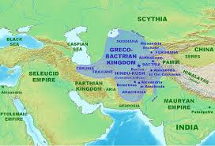
Yunon –Baqtriya davlati

Slide 45
Yunon –Baqtriya davlati
Yevratit davrida Hindiston yana mustaqil bo’lib oladi. Pariyada hokimiyat tepasiga Metridat I kelishi bilan Yunon – Baqtriyadan Marg’iyonani tortib oladi. Tez orada Sug’diyona ham Yunon – Baqtriya tarkibidan ajralib chiqib ketadi. Bularning bari davlatda ichki siyosiy tanglikni keltirib chiqaradi. Natijada, mill.avv. 155 yilda Yevkratit o’z o’g’li Geliokl tomonidan o’ldirilari. Bu bilan Geleokl Yunon-baqtriyani saqlab qola olmaydi. Uning qo’lida faqat Baqtriya qolgandi xolos.

Slide 46
Yunon –Baqtriya davlati barham topishi
Mill.avv. 165 yilda turkiy xun qabilasidan mag’lubiyatga uchragan yuechjilar (Sharqiy Turkiston, Shimoliy-sharqiy Tibetda yashagan) Markaziy Osiyoga kirib keladi va saklarni mag’lub etadilar. Yuechjilar saklar bilan birgalikda janub tomon harakatlanib Yunon – Batriyaga zarba beradilar. Mill.avv. 141-128 yillarda Yunon –Baqtriya yuechjelar tomonidan uzil-kesil bosib olinadi. Shu tariqa ushbu davlat 120 yil yashab barham topadi.

Slide 47
Yunon-Baqriya davlati markazlashgan davlat bo‘lib, hokimiyatni podsho boshqarar edi. Davlat bir necha viloyatlarga bo‘lingan bo‘lib bu viloyat hokimlari podshoga bo‘ysunar edilar. Ba’zi tadqiqotchilar So‘g‘d va Farg‘ona ham Yunon-Baqtriya tarkibiga kirgan desalar, ayrimlari bu davlatning chegaralari Amudaryodan nariga o‘tmagan deydilar. So‘nggi yillarda olib borilgan qazishmalar natijasida topilgan juda ko‘plab arxeologik topilmalar Amudaryoning o‘ng va so‘l qirg‘og‘i aholisining mil.avv. III-II asrlardagi o‘zaro aloqalardan darak beribgina qolmay, bu erlarni Yunon-Baqtriya davlati tarkibiga kirganligidan dalolat beradi.

Slide 48
Yunon-Baqtriya davlatining gullab-yashnagan davri mil. avv. III asrning ikkinchi yarmi va mil. avv. II asrning birinchi yarmiga to‘g‘ri keladi. Janubiy hududlardan bu davrga oid Jondavlattepa, Dalvarzin (pastki qatlamlar), Oyxonim, Qorabog‘tepa, Kampirtepa kabi yodgorliklardan hokimlar saroylari, ibodatxonalar, turar-joylar, mehnat va jangovar qurollar, turli hunarmandchilik buyumlari hamda ko‘plab tanga pullarning topilishi bu hududlardagi ijtimoiy-iqtisodiy va madaniy hayotdagi rivojlanish jarayonlaridan dalolat beradi.

Slide 49
Yunon –Baqtriya davlati madaniyati
O’rta Osiyo ikki yuz yil ellinlar dunyosining bir qismi bo’ldi. Bu davr O`rta Osiyo tarixida jiddiy iz qoldirgan. So’g’d va Baqtriya ellin-makedon harbiy guruhlariga tayangan strapiyalarga aylandi. Hirot, Marv kabi yangidan-yangi shaharlar vujudga keldi. Mintaqada yunon standartlari bo’yicha tangalar zarb etildi. Mintaqaga yunon xudolari panteoni, yunon adabiyoti va teatri kirib keldi. Mahalliy va yunon madaniyatining o’zaro sintezi sodir bo’ldi.

Slide 50
Yevtidem ellinistik tipdagi tangalarni Sug’dda zarb ettirgan dastlabki podshoh edi. O’rta Osiyo hududidan Yevtidemning Sug’d, Baktriyada zarb etgan tangalari ko’plab topilgan

Slide 51
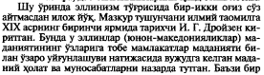

Slide 52
O’rta Osiyoda Ellinizmning yoyilishi

Slide 53
O’rta Osiyoda ellinizmning yoyilishini boshlanishi
Ozodlik xarakatini beshavqat maxv etgan Aleksandr yerli axolining ko'magiga muxtojligini seza boshladi. Vaqt o'tishi bilan u ongli tarzda barcha etnik to'siqlarni olib tashlashga, o'z saltanati xududida turli xarqlarni qorishib ketishi xamda yagona madaniyat va til birligini qaror topdirishga urindi. Shu maqsadda Makedonskiy o'z saroyida Sharq udumlari va liboslarini joriy etdi, turli etnik gurux vakillarining nikoxlarini keng yo'lga qo'ydi, o'z armiyasiga Baqtriyalik va sug'dlik qismlarni kiritdi, 30 mingdan ortiq o'g'il-bolalarga yunoncha tarbiya berishga xukm etdi. Shunday qilib Aleksandr Maqduniy Markaziy Osiyo madaniyatining ellinlashtirishni boshlab berdi.

Slide 54
Yunon – Baqtriya madaniyati
Ellinistik jarayon salavkiylar davlatidan mustaqil bo'lgan Parfiya va Yunon-Baqtriyada o'zining yuqori rivoji bilan ajralib turadi. Yunon-Baqtriya davlatida yunonlar va maxaliy madaniyatlarning sintezi qisqa vaqtda o'zining ijobiy natijalarini berdi, shaxarlar soni tez suratda o'sdi, dexqonchilik, chorvachilik, ayniqsa xunarmandchilik rivojlandi. Markaziy Osiyo mintaqasi Buyuk ipak yo'li bo'ylab o'tgan xalqaro savdoning markazi sifatida o'ta muxim o'rin tutadi. Diodotdan Gleokilgacha bo'lga yunon-Baqtriya podsholari davrida yuksak badiiy saviyada oltin, kumush va misdan tayyorlangan turli qiymatdagi tangalar (draxma, obol, dixalka, xalka) zarb etildi. Tovar-pul munosabatlarini o'sishida Baqtriya shoxlarining o'z pullarini zarb qilishi xalqaro savdoning rivojiga ijobiy ta'sir qilish bilan birga, yuksak badiiy darajasi bilan xam ajralib turadi.

Slide 55
Yunon – Baqtriya madaniyati
Yunon-Baqtriya davrida Oyxonum (Shim. Afg'oniston), Saksanoxur va Taxtisangin (Tojikiston), Dalvarzintepa, Talibarzi (O'zbekiston) kabi shaxarlar qurildi.
Yunon xarbiy manzilgoxlari axolisining turmush tarzi va madaniyatini aks ettiruvchi ellinistik uslublar Yunon-Baqtriya shaxarlarda ochib o'rganildi. Inshoatlar tosh, xom va pishiq g'ishtdan tiklangan. Ustunlar korinf usulida ishlangan. Saroy va ibodat majmualari, gimnaziya, teatr binolari ochib tekshirilganda ustunlar attik bazaltlar, akant yaproqlari, palьmetallar, cheti naqshlangan cherepitsa-antifikslar singari unsurlandan foydalangan xolda qurilgan.

Slide 56
Yunon – Baqtriya madaniyati
Maxalliy zodagonlarning ellinistik didi monumental va ixcham xaykaltaroshlikni rivojlanishiga turtki berdi. Terakt xaykalchalar va turli muxrlardagi obrazlarning miqyosi keng. Unda xosildorlik xudosi Anaxit, yunonlarning bosh va maxalliy xudolari, fantastik va real xayvonlarning timsollari ifodalangan. Xaykaltaroshlik san'ati namunalari kam saqlanib qolganligiga qaramay, zarb etilgan yunon-baqtriya tangalarining orqa tomonida mashxur yunon san'atkorlarining rasmi tushurilganligi bu yerda yunon xaykaltaroshligi ta'siri kuchli bo'lganligini bildiradi.

Slide 57
Yunon – Baqtriya madaniyati
Yunon-Baqtriya madaniyati sinkretizmi (qorishiqligi) turli tillarni yonma-yon faoliyat ko'rsatishi, xar xil yozuvlar tizimi va dinlarning o'zaro singishib ketishida xam ko'rinadi. Eramizdan avvalgi III-II asrlarda oromiy, yunon-baqtriya yozuvlari keng ishlatilgan, keyingisi yunon alfaviti asosida unga bitta xarf qo'shib (ja'mi 25 ta xarf) baqtriya yozuvi vujudga kelgan.

Slide 58
Yunon – Baqtriya madaniyati
Bu davrda mahalliy aholi orasida Zardo'shtiylik xukmron din sifatida saqlansada axolini yunon xudolari timsollariga sig'inish alomatlari paydo bo'lgan. Maxalliy axoli nazarida Olimp xudolarining obrazlari bilan zardo'shtiylik xudolarining timsollari- Zevs va Axuramazda, Appolon, Cheshos va Mitra, Afrodita va Apaxit obrazlari uyg'unlashib ketdi. Agar yerli axoli o'rtasida Afina, Gerakl, Nika, Dionis timsollariga sig'inish qanchalik tarqalsa, Yunonistonda mitra, Oksa (Oksho-Amudaryo), Buyuk onaga sig'inish shuncha tarqaldi. Buni Oyxonim, Taxti Sangin manzilgoxlaridan topilgan- tasvir mazmunida yunoncha va maxalliy an'analar ifodalangan san'at yodgorliklaridan xam ko'rish mumkin. Yunon-Baqtriya madaniyati odatda Sharq ellinistik madaniyati deb ta'kidlanadi.

Slide 59
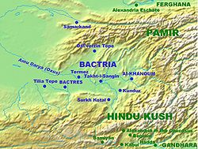
Юнон Бақтрия даври ёдгорликлари

Slide 60
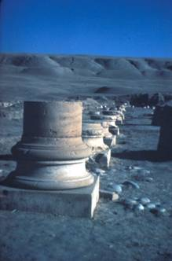
Ойхоним (Афғонистон)

Slide 61
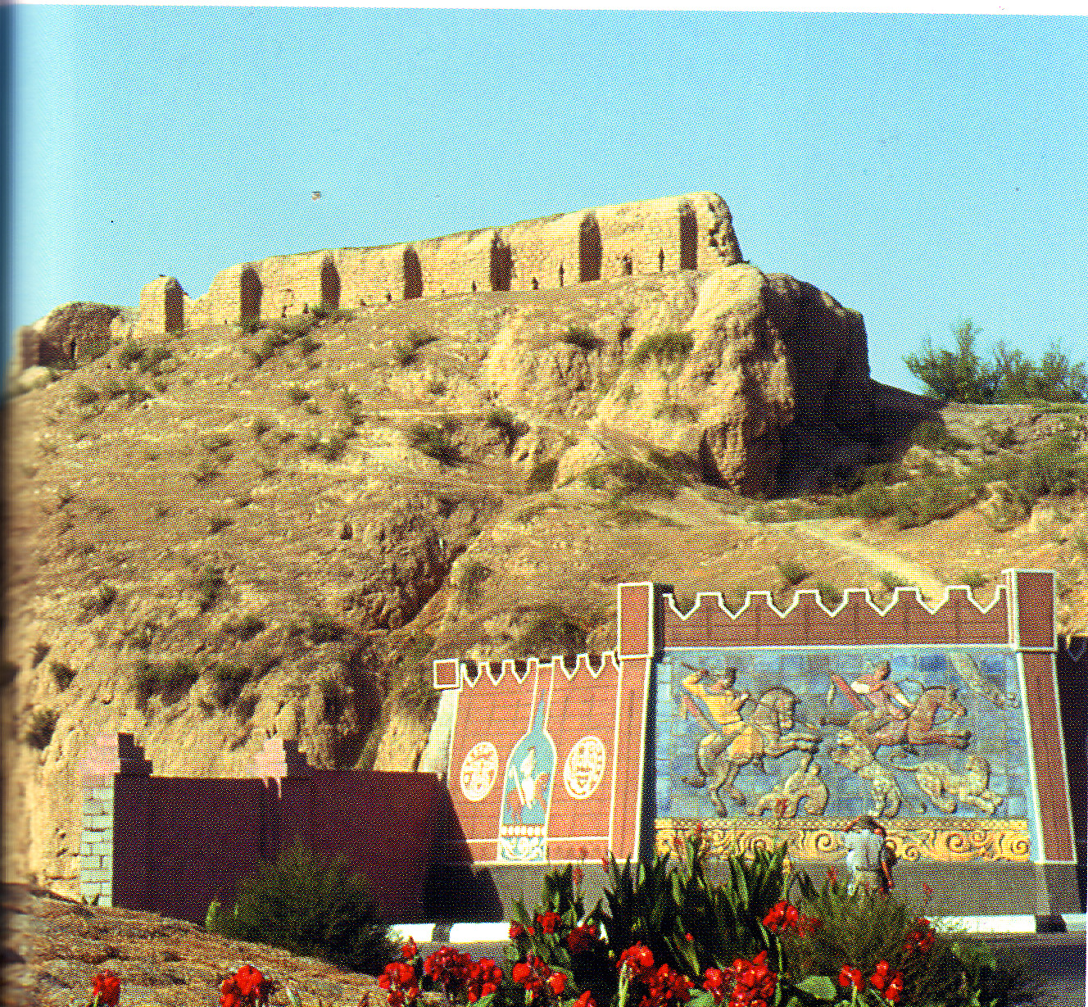
Мароқанд-эллин даври мудофаа девори

Slide 62
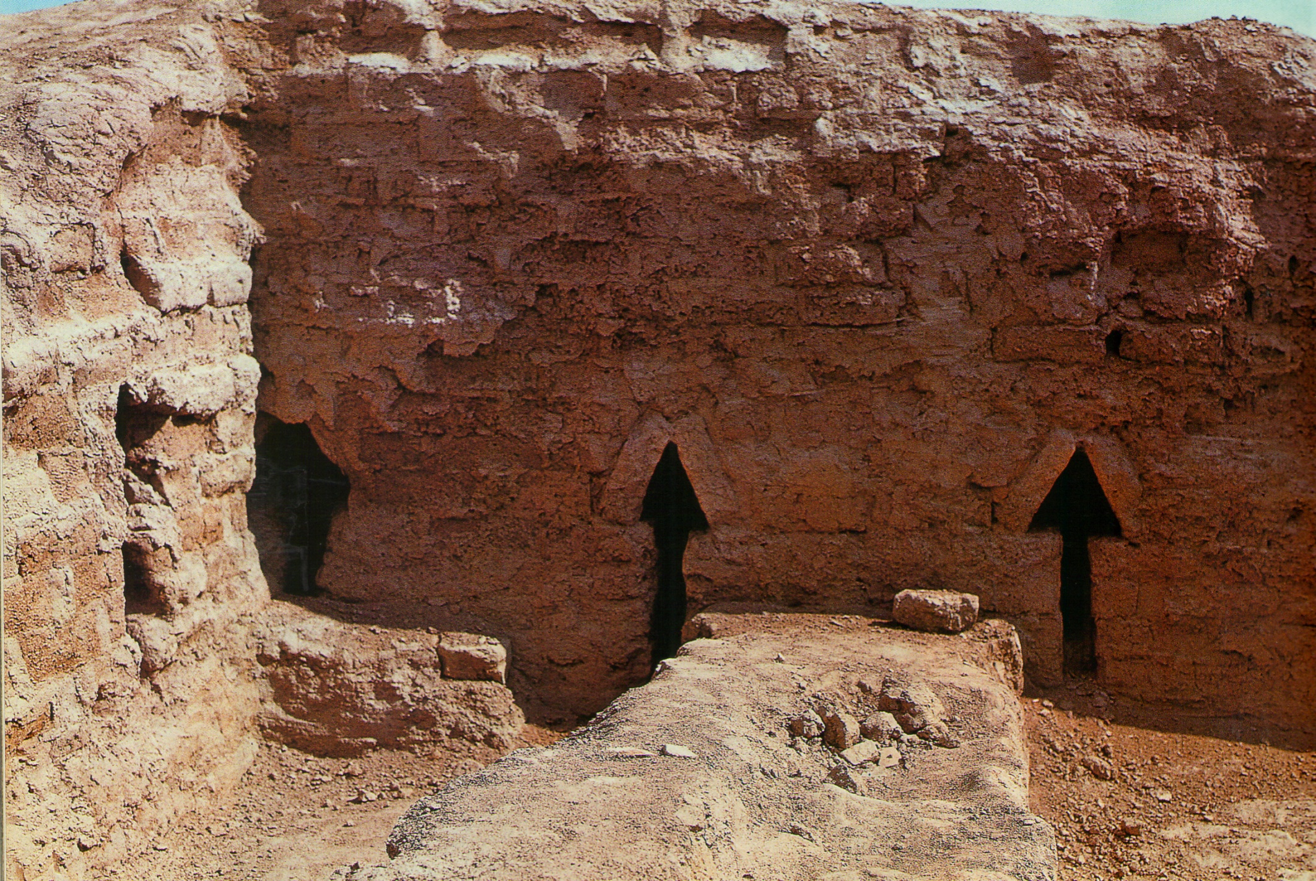
Эллинизмнинг меъморчиликка таъсири

Slide 63
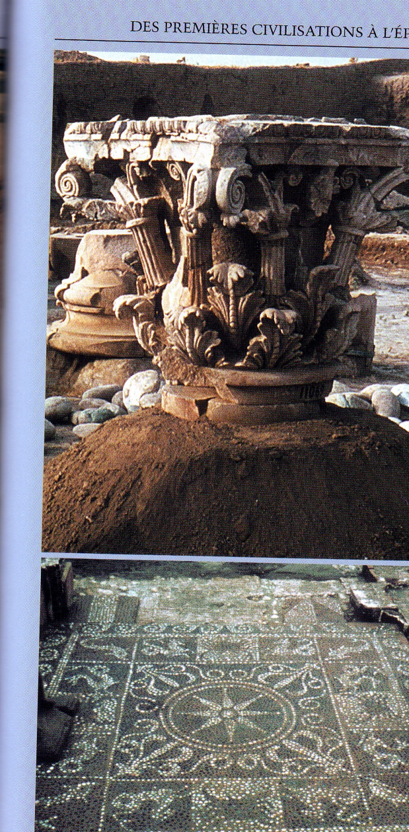
База калонна

Slide 64
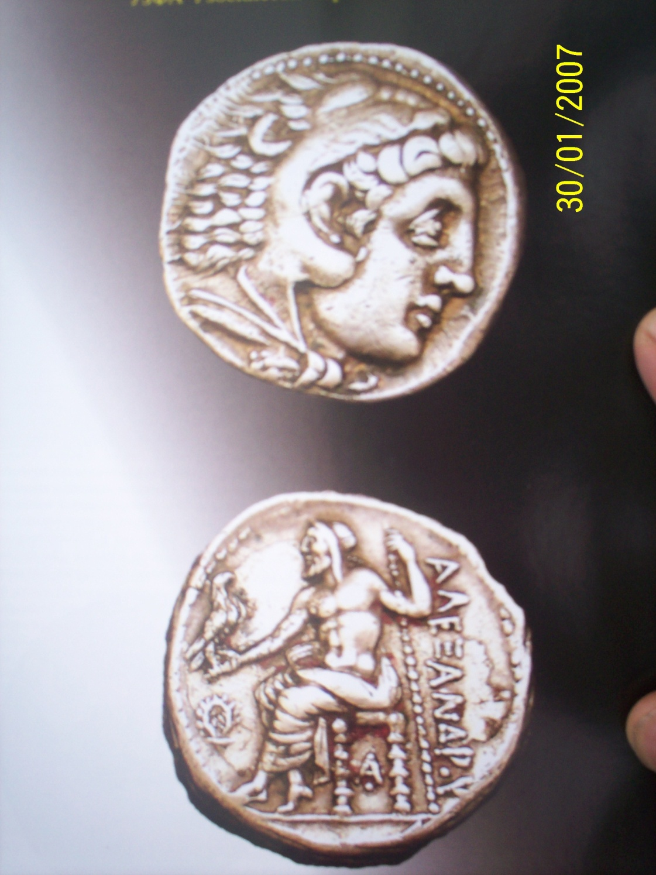
Александр зарб этган танга (кумуш)

Slide 65
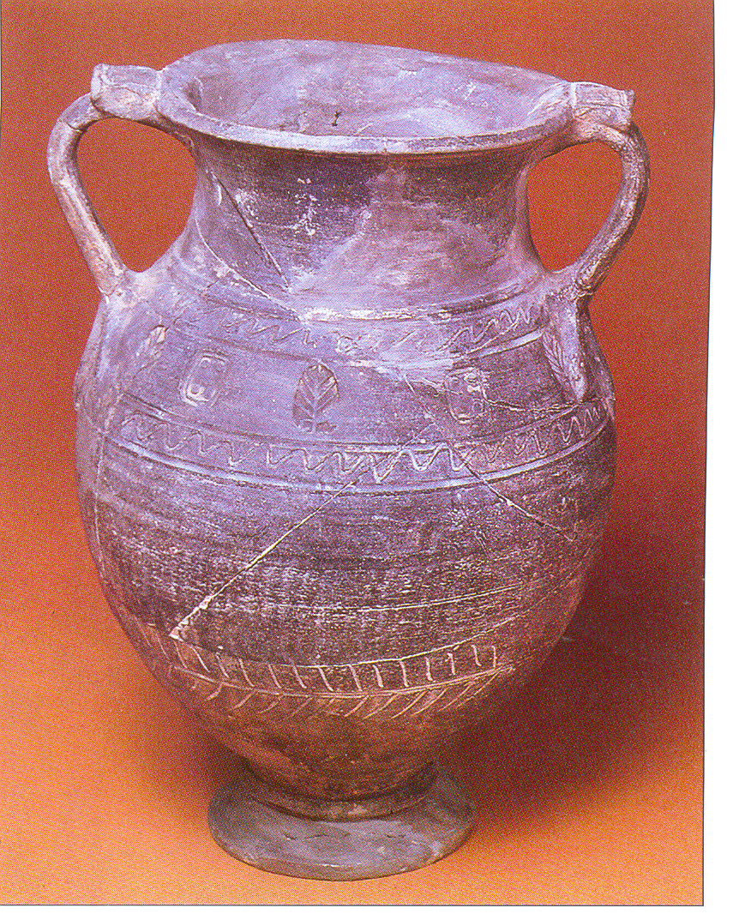
Юнонлар маданиятига оид идиш

Slide 66
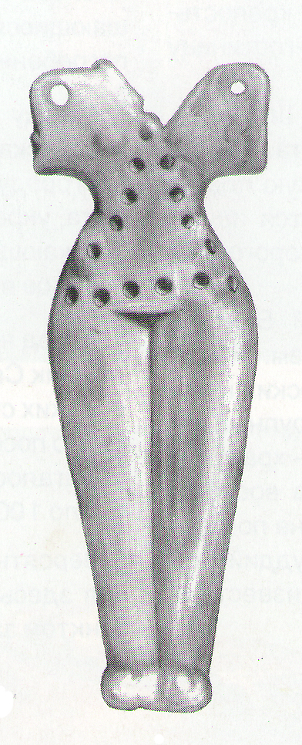
Фил суягидан ясалган маъбуда (Термиз)

Slide 67
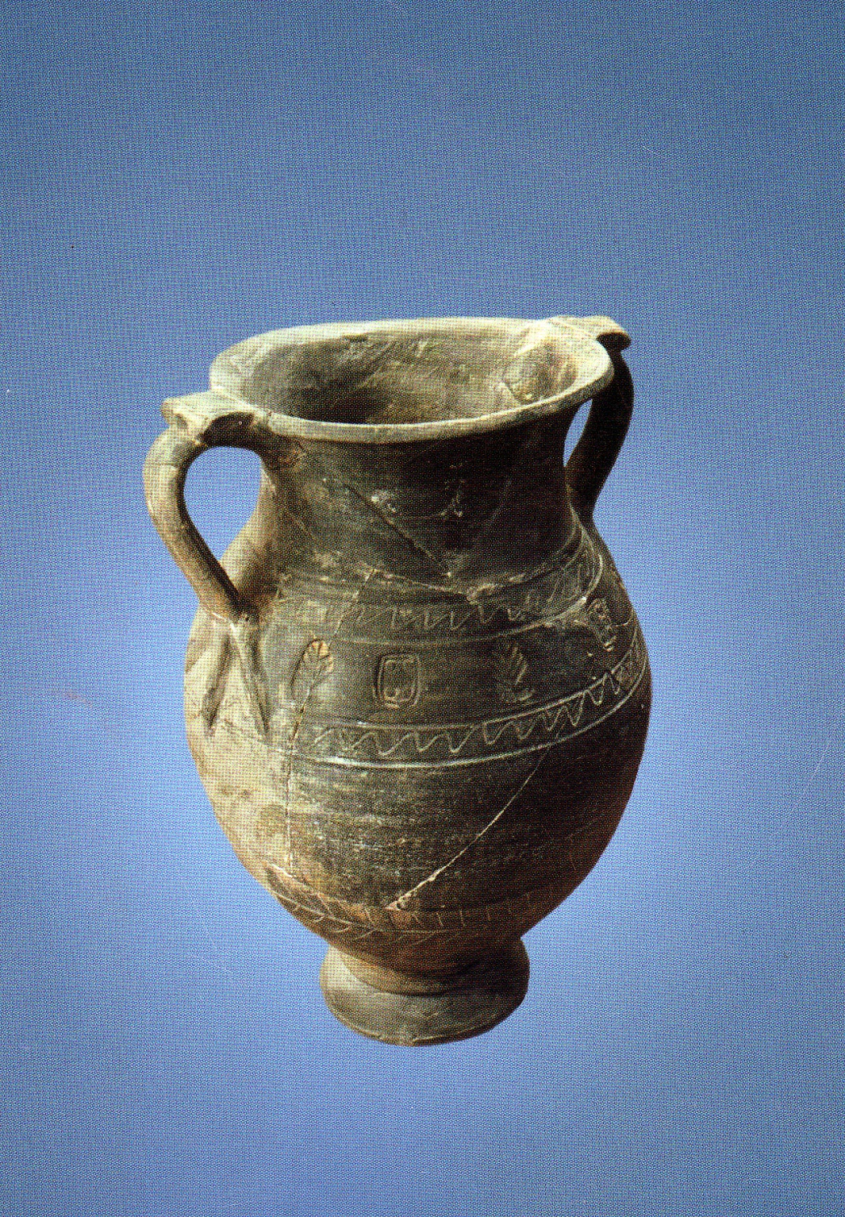
Юнонлар даври кулолчилиги (намуна)

Slide 68
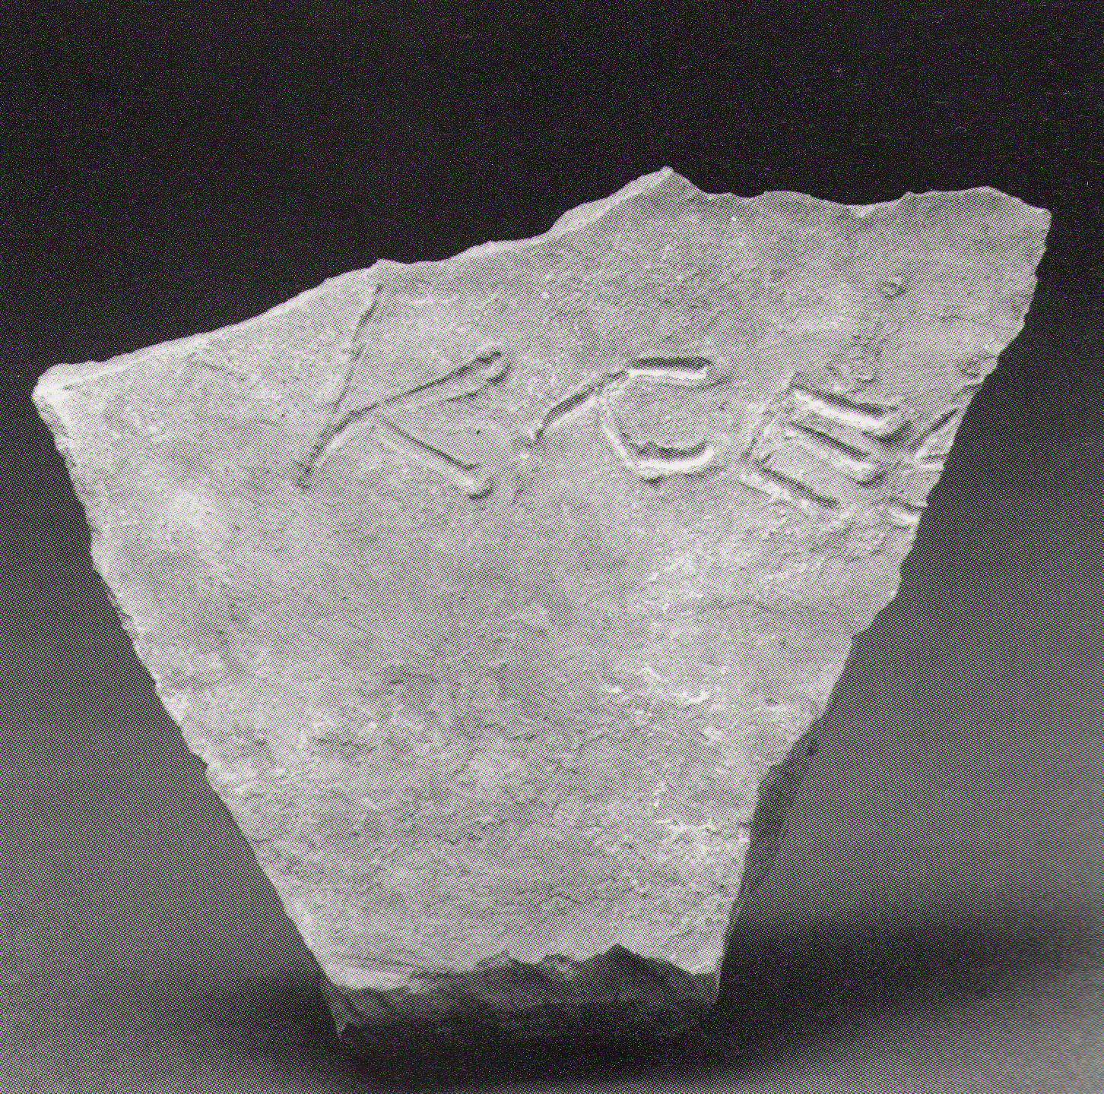
Грек ёзувининг тарқалиши (Бақтрия, сопол парча)

Slide 69
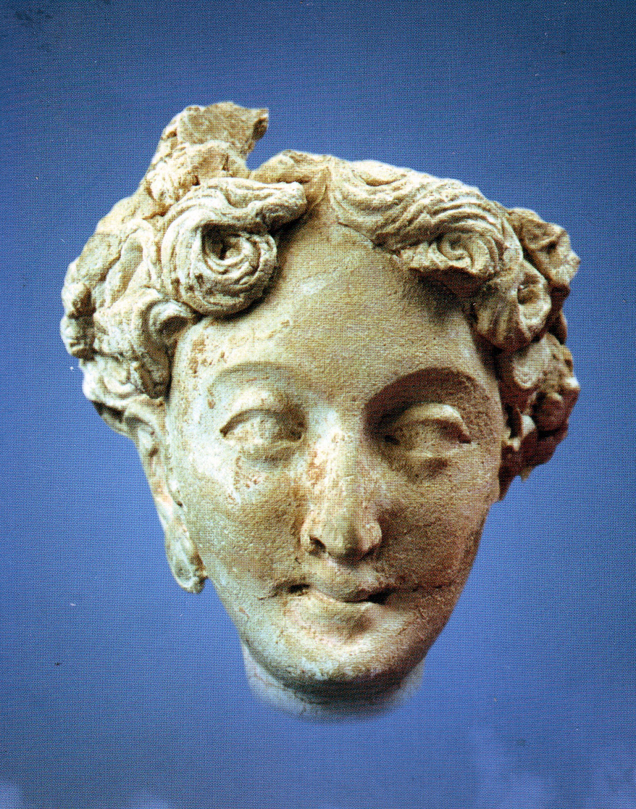
Ҳайкалтарошлик

Slide 70
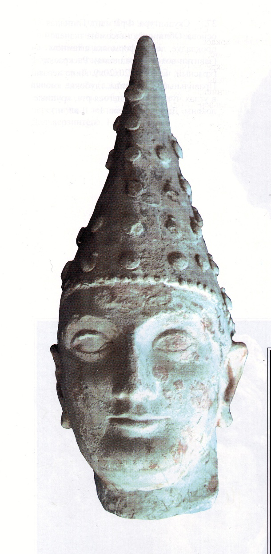
Ҳайкалтарошлик

Slide 71
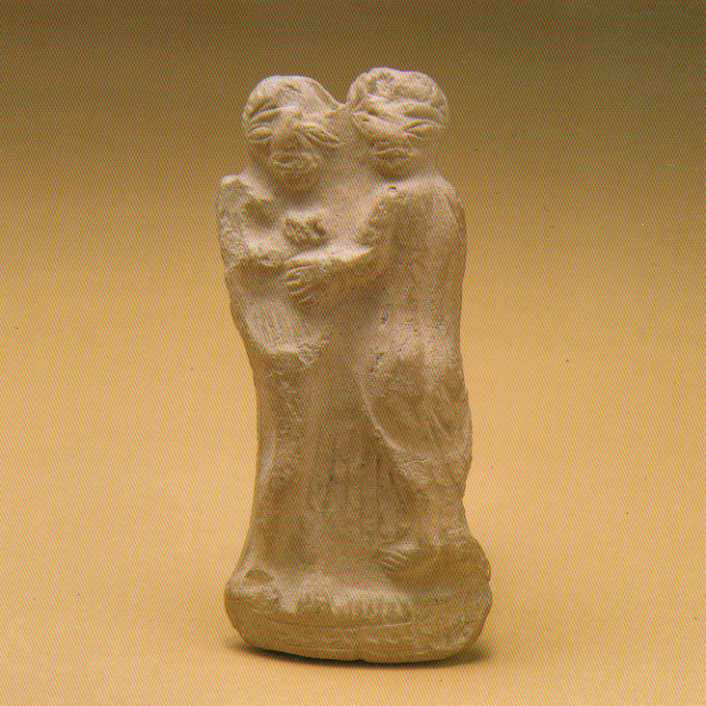
Терракота

Slide 72
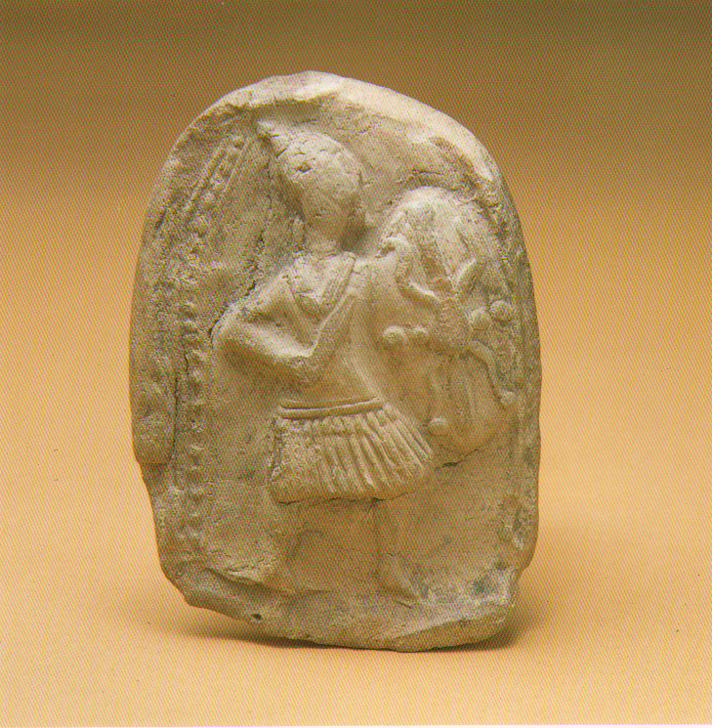
Терракота

Slide 73
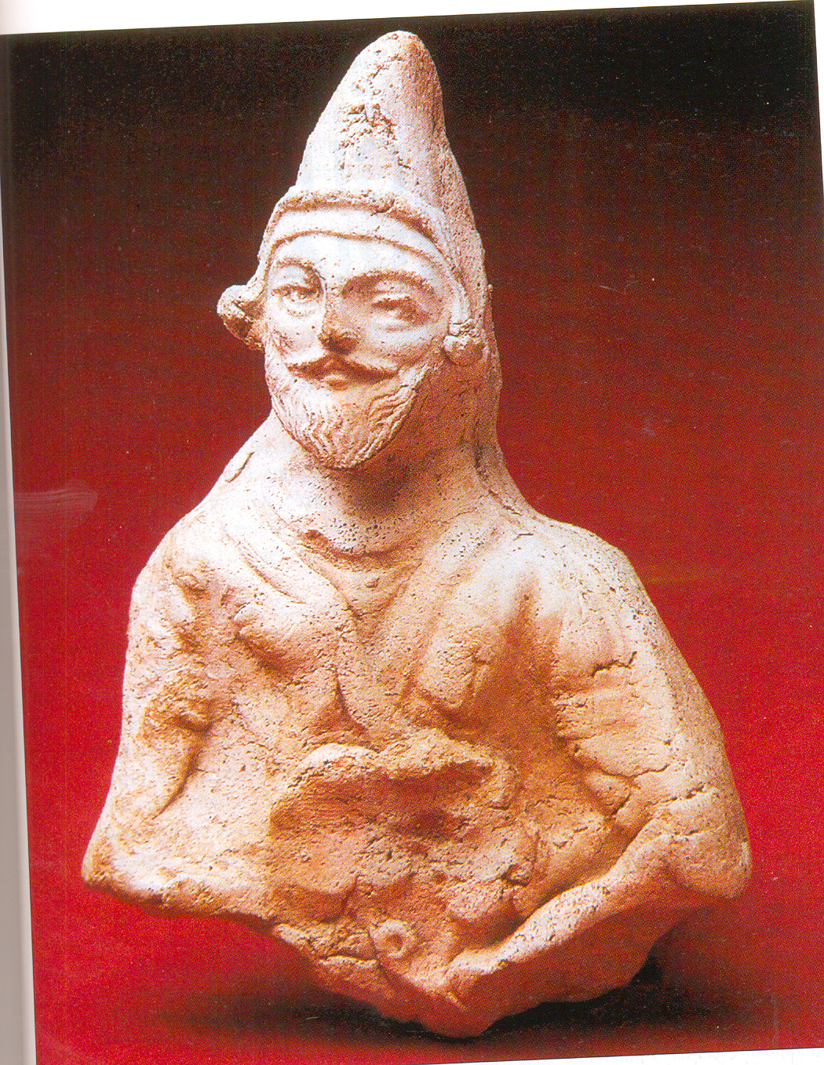
Терракота

Slide 74
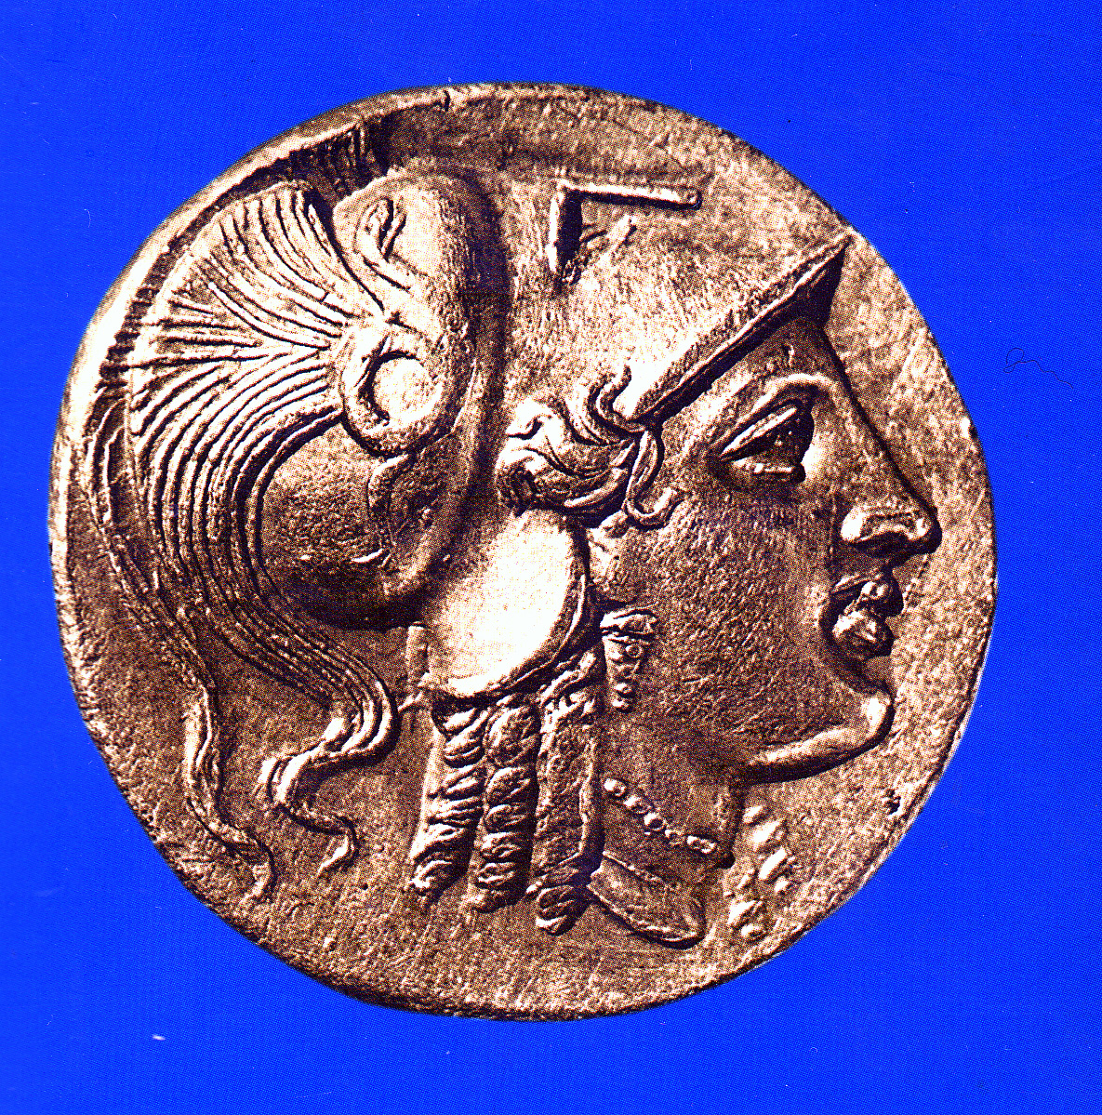
Буюк Александр (Кумуш танга)

Slide 75
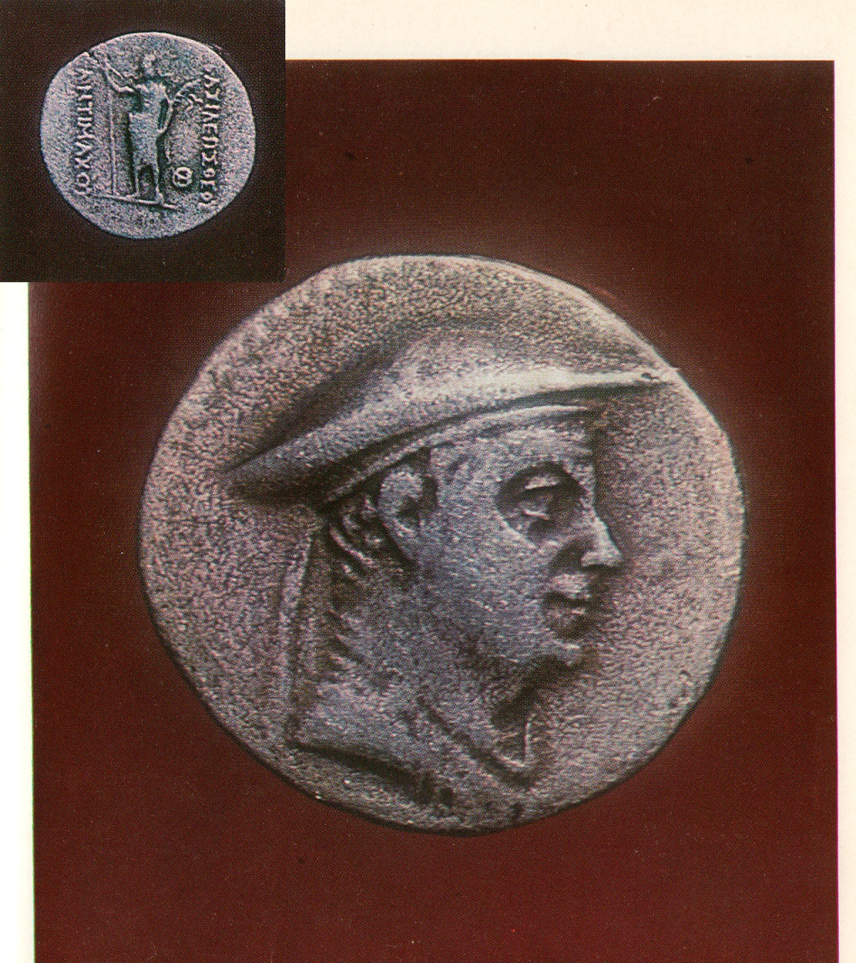
Диодот Юнон-Бақтрия давлати асосчиси (кумуш танга)

Slide 76
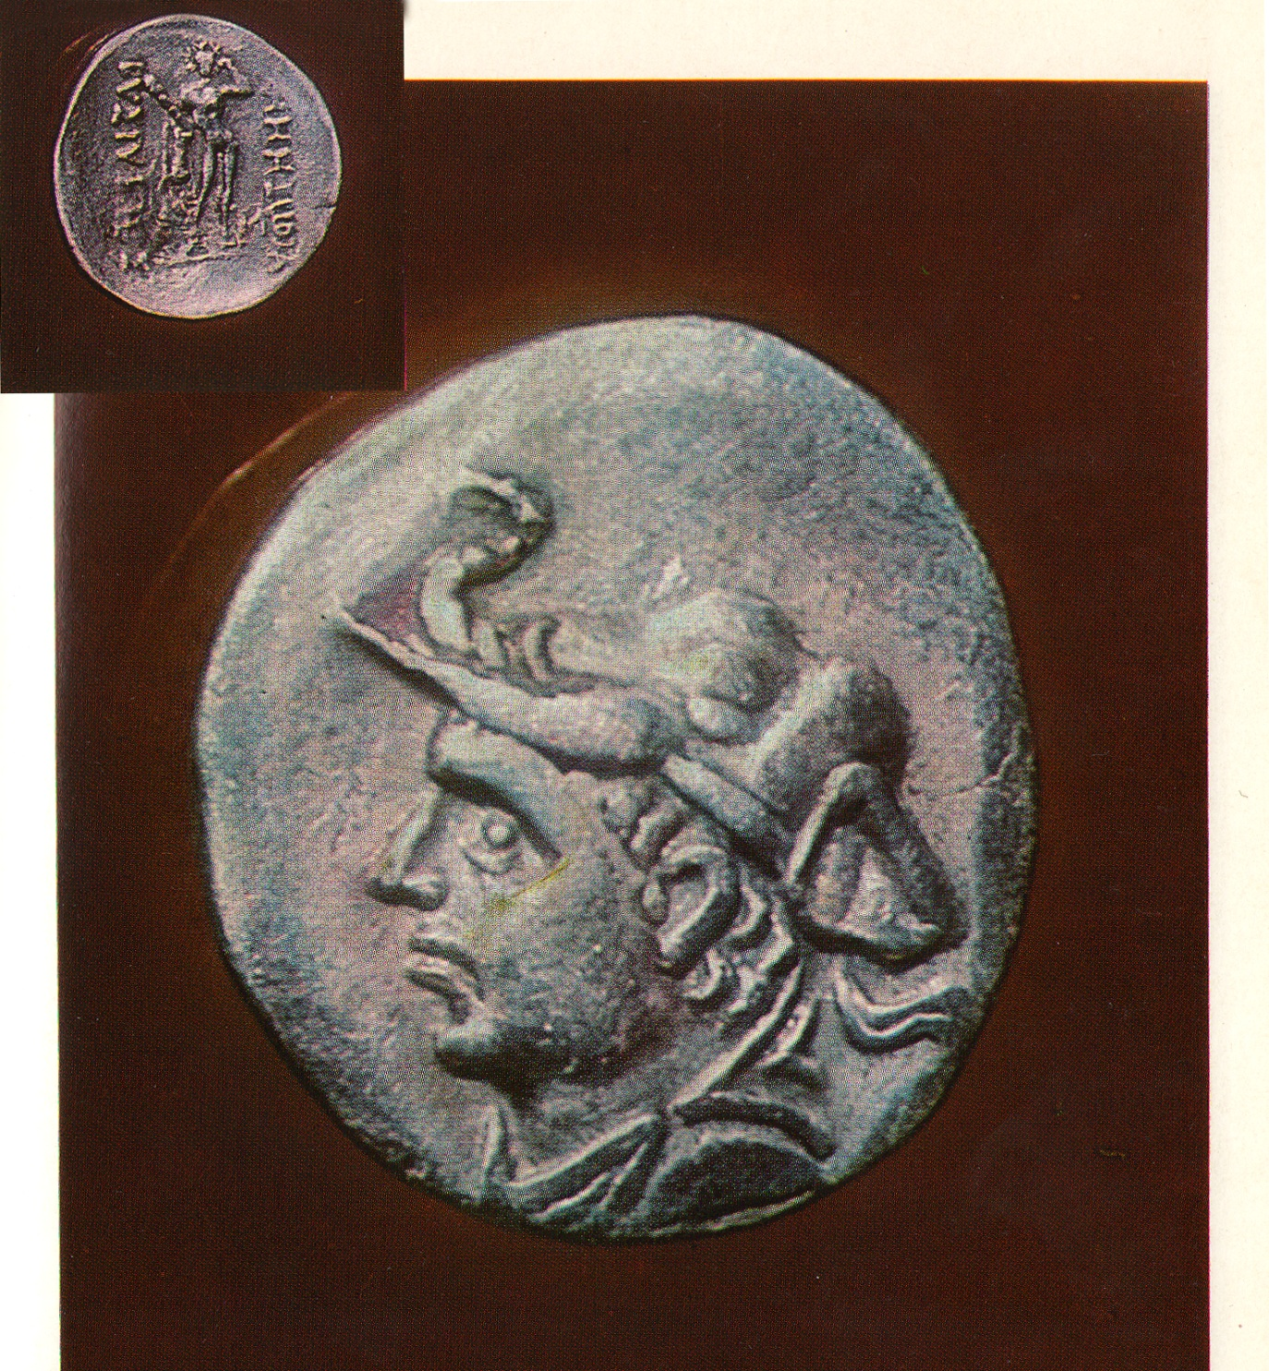
Юнон-Бақтрия давлатининг энг йирик вакили Деметрий

Slide 77
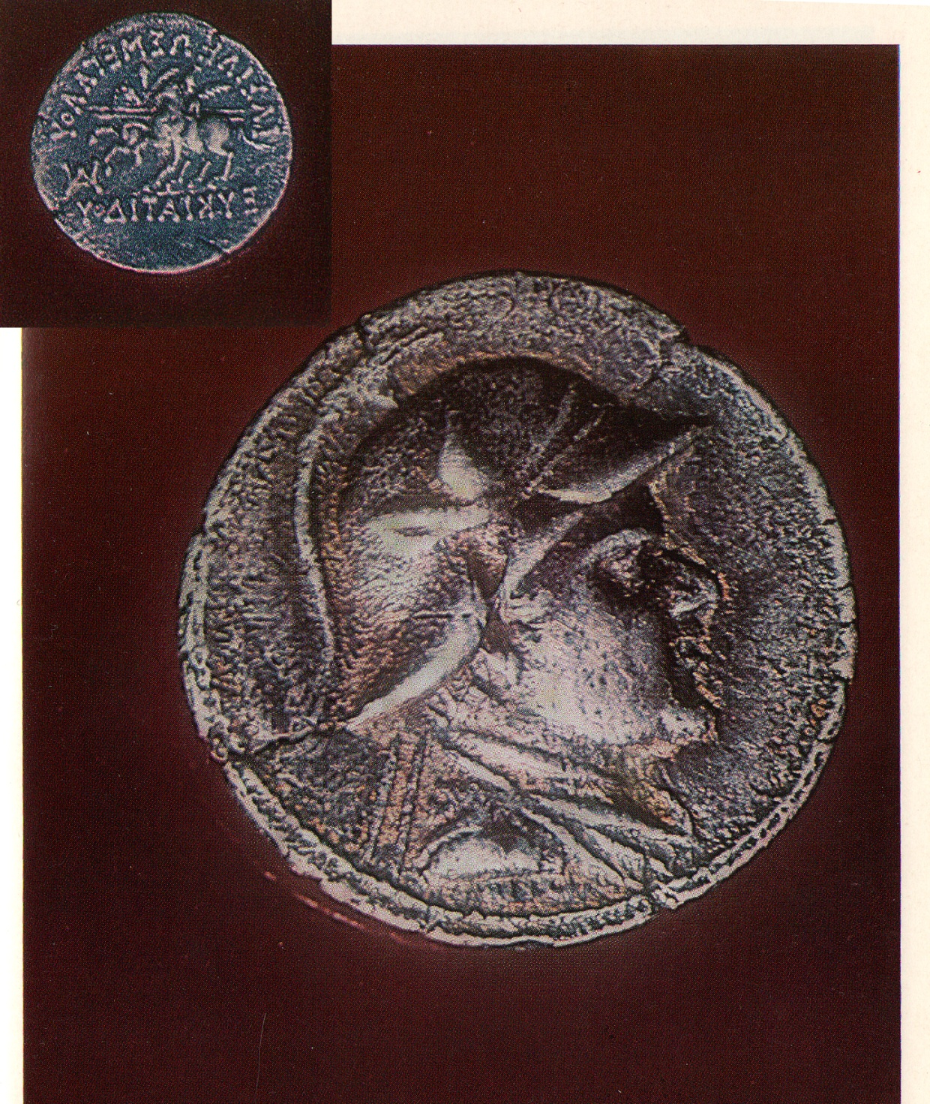
Подшо Гелиокл (мил. авв. II асрнинг тўртинчи чораги)

Slide 78
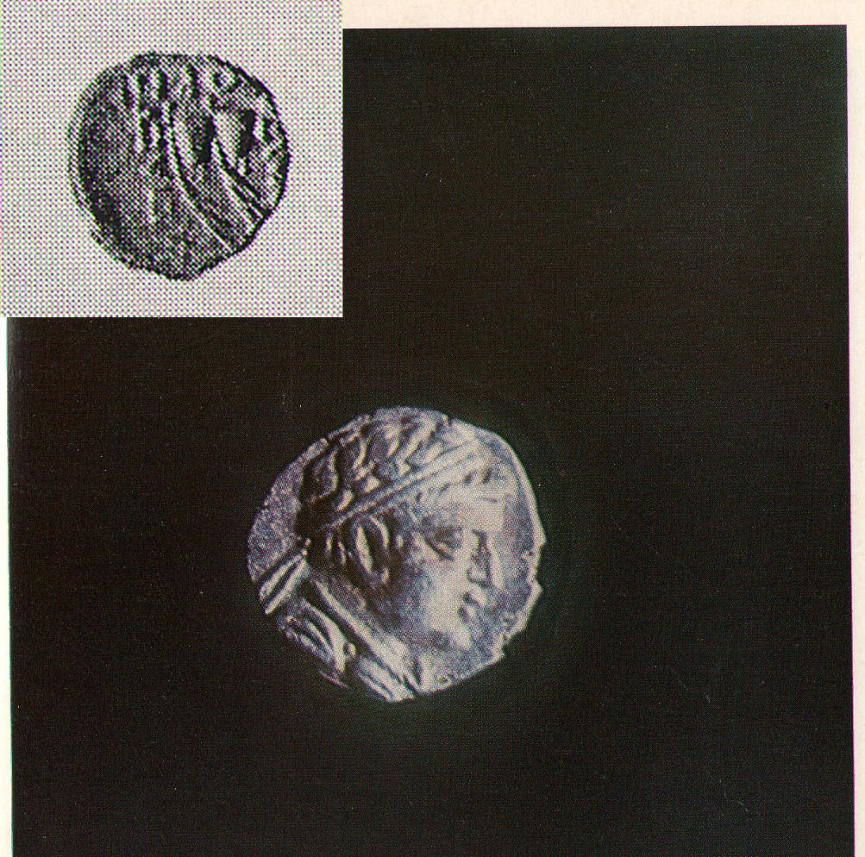

Slide 79
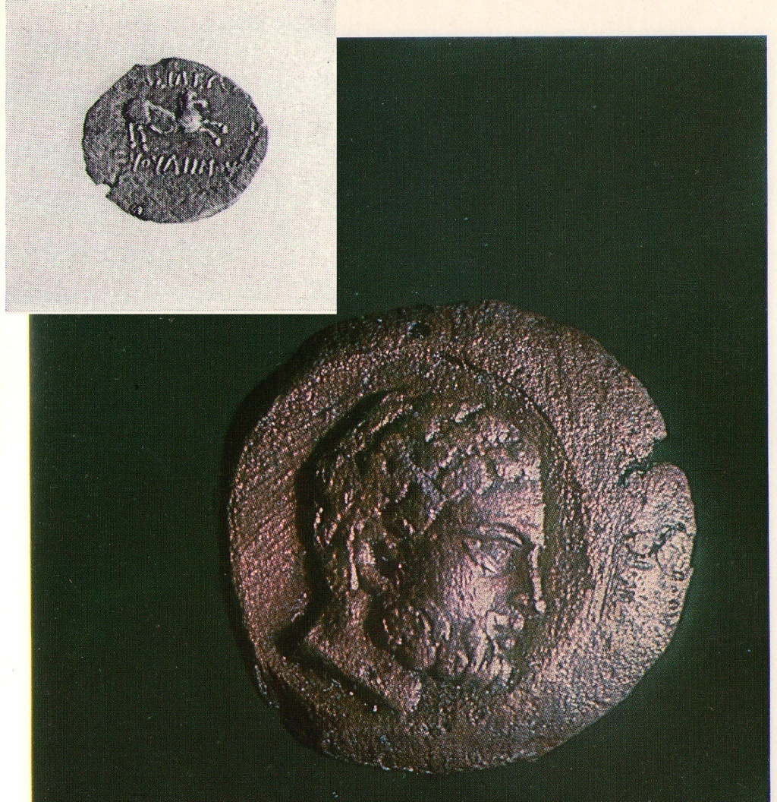

Slide 80
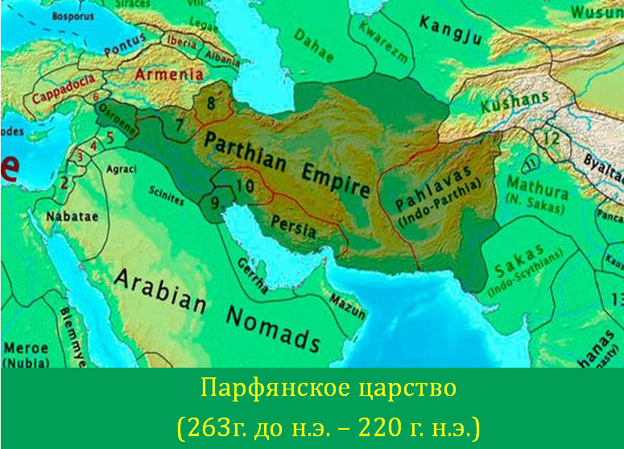
Parfiya davlati

Slide 81
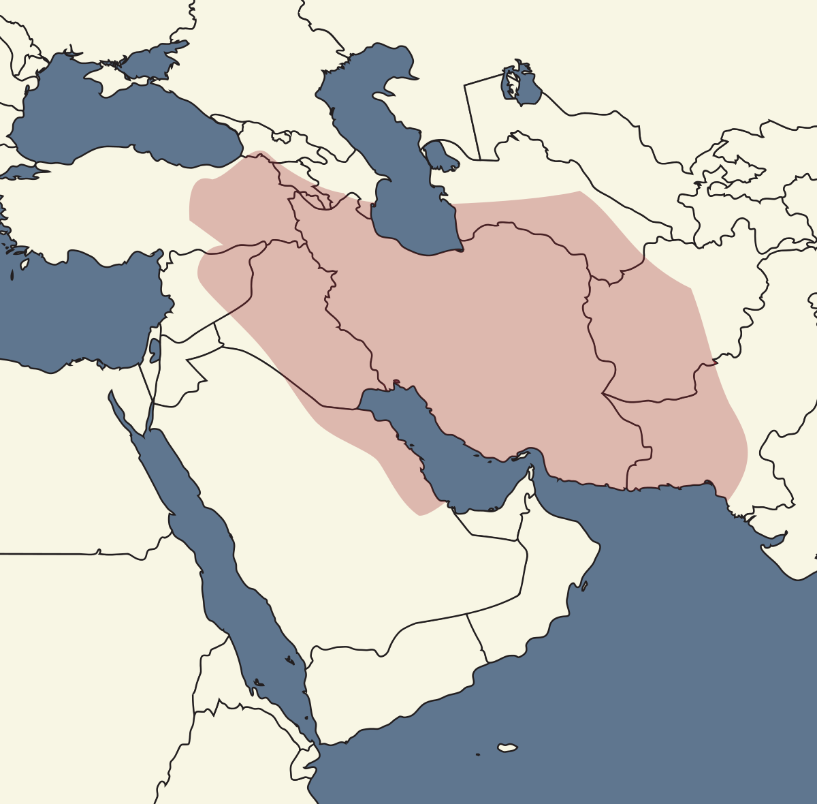
Parfiya davlati

Slide 82
DAVLATNING VUJUDGA KELISHI
Parfiya davlati Markaziy Osiyo mintaqasining Atrek va Gurgon daryolarining yuqori havzasida joylashgan hozirgi Janubiy Turkmaniston shimolisharqiy Eronning bir qismini o‘z ichiga olgan tarixiy-geografik va ilk davlatchilik tashkil topgan makonlardan biri hisoblanadi. Parfiyaning qadimgi davlatiga oid ma’lumotlar Ossuriya va midiyaliklarning Markaziy Osiyoga qilgan bosqinlari haqidagi ma’lumotlarida uchraydi. Miloddan avvalgi VIII asrlarda ossuriyaliklar Midiyaga qarshi qilgan yurishlarida Parfiyaga ham bostirib kiradilar. Midiyalik Kiaksar hukmronlik qilgan miloddan avvalgi 625-584 yillarda parfiyaliklar Midiyaga bo‘ysundiriladi. Ko‘p o‘tmay, ular Midiya tobeligidan chiqib, yunon tarixchisi tili bilan aytganda, “o‘z yurtlarini saklarga topshiradilar” 1. Midiya bilan saklar orasida bo‘lgan urushlarda Midiya davlati qulab, Parfiya mustaqillikka erishadi. Miloddan avvalgi VI asrning ikkinchi yarimida Ahamoniylar tomonidan bosib olinib, shu saltanatning XVI okrugi (satrapligi) tarkibiga kiritiladi.

Slide 83
DAVLATNING VUJUDGA KELISHI
Miloddan avvalgi IV asrning 30-yillarida Parfiyani yunonlik Aleksandr bosib oladi. IV asrning so‘nggi o‘n yilligidan boshlab esa, uning askarboshilari Salavkiylar tobeligi ostiga tushib qoladi. Salavkiylar xukmronligi miloddan avvalgi III asrning o‘rtalarigacha davom etadi.| Miloddan avvalgi III asrdayoq Markaziy Osiyoda kuchmanchi qabilalar kushonlar, hunnlar va parnlarning kudratli uyushmalari tashkil topadi. O‘trok, vohada joylashishlari natijasida ular Parfiya davlatining faoliyatida muhim rol o‘ynay boshlaydilar. Antioxning muvaffaqiyatsiz yurishidan keyin, miloddan avvalgi III asrning o‘rtalaridan boshlab YunonBaqtriya va Parfiya davlatlarining mustaqil yashashi mustahkamlanadi. Parfiya Eron va Mesopotamiyani o‘ziga bo‘ysundirib, Ossuriya-Bobil va fors madaniyati o‘choqlarida hukmron mavqeni ko‘lga kiritadi.

Slide 84
DAVLATNING VUJUDGA KELISHI
Parfiya yoki Parfiya podsholigi — miloddan avval taxminan 250-yilda Kaspiy dengizining janubiy va janubiy-sharqiy tomonida vujudga kelgan qadimiy davlat. Miloddan avval 1-asr oʻrtalarida Mesopotamiyadan Hindistongacha boʻlgan hududni oʻziga boʻysundirgan. Parfiya milodiy 3-asr 20-yillarigacha mavjud boʻlgan. Miloddan avval taxminan 250-yil saklarning koʻchmanchi parnlar (daxlar) qabilasi Arshak (arshakiylar sulolasi asoschisi) boshchiligida Salavkiylar davlatidan ajrab chiqqan Parfiyona yoki Parfiya satrapiyasiga bostirib kirganlar va Parfiyani, soʻngra qoʻshni Girkaniya viloyatini ishgʻol etganlar.

Slide 85
Parnlar mahalliy parfyanlar (parfiyaliklar) bilan aralashib ularning madaniyati, tili va mahalliy diniy eʼtiqodlarini qabul qilishgan. Miloddan avvalgi taxminan 170—138/137 yillarda Parfiya podshohi Mitridat I salavkiylarning sharqiy satrapiyalari va Yunon-Baqtriya podsholigining bir qismini (miloddan avvalgi taxminan 136 y,) bosib olgan. Miloddan avvalgi 1-asr boshida Parfiya qudrati yanada ortib, Rim imperiyasining xavfli raqibiga aylangan. Miloddan avvalgi 53-yil Parfiya Rim bilan toʻqnashib, Karri jangida Krase qoʻmondonligi ostidagi Rim qoʻshinini tamoman tor-mor etgan. Miloddan avval 40-yilda Parfiya Kichik Osiyoning deyarli butun hududini, Suriya va Falastinni zabt etgan. Bu Rimning Sharqdagi hukmronligiga tahdid solmoqda edi.

Slide 86
DAVLATNING ICHKI VA TASHQI SIYOSATI
Miloddan avvalgi 190 yilda Magneziyada rimliklarning Buyuk Antioxni tor-mor keltirishi, Salavkiylar davlatiga halokatli zarba bo‘ldi. Miloddan avvalgi III asrning 40-yillarida Parfiya mustaqillikka erishadi. Hokimiyat Arsak (Arshak) ko‘liga o‘tib, Arshakiylar sulolasiga asos solinadi. Shundan keyin Parfiya qisqa vaqg ichida, miloddan avvalgi II asrda Eronni, Mesopotamiyaning katta bir qismini bosib olib, katta davlatga aylanadi. Parfiya davlatining poytaxti Nisodan Eronning janubi-g‘arbiy viloyatlariga ko‘chiriladi. Xozirgi Bag‘dod qarshisida, qadimgi Salavkiya to‘g‘risida joylashgan Ktezifon uning poytaxtiga, Markaziy Osiyodagi Parfiya viloyati esa juda katta Parfiya davlatining chekka bir viloyatiga aylanadi. Uning savdo va strategik qismi G‘arbiy Eron, Suriya va Mesopotamiya bo‘lib qoladi.

Slide 87
Miloddan avval 39— 37-yillarda rimliklar bu viloyatlar us-tidan oʻz hukmronliklarini tiklashgan. Tez orada Parfiya ichki nizolar va koʻchmanchi alanlarning hujumlari natijasida tanazzulga uchray boshlagan. Bundan foydalangan rimliklar Parfiya gʻarbiy viloyatlarini qattiq talon-toroj qilgan. Parfiyaliklar vaqtvaqti bilan rimliklar ustidan gʻalaba qozonib turgan boʻlsalarda, davlatni siyosiy tushkunlikdan qutqarib qololmaganlar. Margʻiyona, Sakaston, Girkaniya, Elimaida, Fors, Xarakena, Xatra shahri amalda mustaqil edilar. Tashqi va ichki nizolar mamlakatni holdan toydirgan.

Slide 88
DAVLATNING ICHKI VA TASHQI SIYOSATI
Parfiya o‘zida yunon madaniyati ijtimoiy-siyosiy tuzumini aks ettirgan, shuning uchun uni Markaziy Osiyo-Ellin davlati deb atash mumkin. Parfiyada oliy xukmdor albatta arshakiylar xonadonidan bo‘lishi shart edi. Shu bilan birga, davlat boshqaruvida ikki kengash: qabila zodagonlari (Rim mualliflari buni “senat” deb atashgan) va kohinlar kengashlarining roli katta edi. Yangi xukmdor shu ikki kengash ishtirokida saylangan. Albatta, bunda avvalgi xukmdorning ham vasiyati e’tiborga olingan. Ushbu ikki kengashning davlat hayotida mavqei juda katta bo‘lganligi yana shu bilan belgilanganki, ular hatgo hukmdorlarni taxtdan tushirish vakolatiga ham ega edilar1. Bu kengashlarning (“senat”) a’zolari xukmron sulolaning yaqin karindoshlari va zodagonlardan iborat bo‘lgan.lashkarboshi Suren ulardan biri bo‘lib, u mashxur Rim senatori M.Krass ko‘shinlarini yenggan edi. Plutarxning ko‘rsatishicha, Suren jangga o‘z kullaridan iborat 10 ming qo‘shin bilan kelgan. Uning avlodlari imtiyozli tabaqa hisoblanib, har safar Parfiyaning yangi podsholarini taxtga o‘tqazish marosimida toj kiydirish huquqiga ega bo‘lganlar. Shu bilan Parfiya podshosi zodagonlar qo‘lidan toj olishlari ramziy bir odatga aylanib qolgan.

Slide 89
DAVLATNING ICHKI VA TASHQI SIYOSATI
Qudratli maglar uyushmasi (kohinlar kengashi) bilan zardushtiylik dini bu yerda katta rol o‘ynagan. Maglar ta’sirchan, mustahkam jipslashgan, yopiq toifa (kasta) bo‘lib, uning boshliqlari ko‘pincha hind qabilalaridan yollangan.
Milodiy II asrning oxiri - III asr boshlarida Markaziy Osiyo chuqur siyosiy zilzilalar davrini boshdan kechiradi. Parfiya davlati milodiy III asr boshlarida inqirozga yuz tutadi.
G‘arbda Troya hamda vorislari uni barbot qiladilar. Parfiyaning poytaxti Ktezifon rimliklar tomonidan bosib olinadi. Uning sharqiy viloyatlaridagi Girkaniya, Ariya mustaqil bo‘lib, Rim bilan Parfiyaga qarshi muzokaralar olib boradi.

Slide 90
. Ijtimoiy–iqtisodiy munosabatlar.
Nihoyat, 226 yilda Ardasher Papek so‘nggi Parfiya podshosi Artabon IV ni ag‘darishi bilan yangi forslar hokimiyati tiklanadi. Ularning o‘rniga qudratli Sosoniylar kelib, Markaziy Osiyoning ichkarisigacha o‘zlarining siyosiy ta’sirini yoyadilar. Markaziy Osiyoda yashagan xalqlarda, jumladan, o‘zbek xalqining qadimgi ajdodlarida urug‘doshlik tizimining yemirilishi, dag‘lat va hukuq tashkil topishining o‘ziga xos xususiyatlari mavjud.
Bunga kuyidagilarni ko‘rsatish mumkin. Sharqda boshqa joylarda bo‘lgani kabi bu yerda ham eng qadimgi davlatlar bo‘lgan Xorazm, Baqtriya, Parfiya davlatlari asosan, Amu, Sirdaryo, Zarafshon kabi sug‘orma de\qonchilik havzalarida tashkil topgan. Chunki o‘troq xalqning asosiy ishi dehqonchilik bo‘lib, bu inshootlar kurishni, sug‘orishni tashkil qilishni taqozo etar edi. Miloddan avvalgi bir minginchi yillar Markaziy Osiyo tarixidagi muhim davrlardan bo‘lib, bu yerda ishlab chiqarish kuchlarining rivojlanishi, temirdan yasalgan mehnat qurollarining yoyilishi, sug‘orish bilan bog‘liq dehqonchilikning rivojlanishi, ijtimoiy mehnat taqsimotining yuz berishi davlat vujudga kelishining hal qiluvchi omiliga aylanadi. Shu bilan birga, bu jarayonni tezlashtiruvchi omillar ham mavjud.

Slide 91
. Davlatning barham topishi.
Miloddan avvalgi VIII asrda Ossuriya qo‘shinlarining Markaziy Osiyoga bostirib kelishi urug‘doshlik tuzumining yemirilishi hamda davlat va huquqning paydo bo‘lishini jadallashtirgan. Ya’ni, bosqinchilarga zarba berish maqsadi maxsus siyosiy tashkilotga uyushishni tezlashtiruvchi omil sifatida xizmat qilgan bo‘lishi mumkin. Dastlabki vujudga kelgan davlatlarning nomlari etnik mazmunga ega bo‘lmay, ko‘proq geografik va hududiy belgilarga ega edi. Qadimgi davrda bu yerda tashkil topgan davlatlar o‘nlab xalqlarning ajdodlarini va davlatlarini o‘z tarkibida birlashtirgan hozirgi O‘zbekiston hududi dastlab Turon, Turkiston, arablar davrida Movarounnaxr, ya’ni daryo ortidagi joy, keyinchalik esa yana Turkiston deb atab kelindi. Turkiston sharqiy, shimoliy qismlarga, shuningdek, Afg‘on Turkistoni va Turkistonning o‘ziga bo‘lingan.

Slide 92
PARFIYADA MADANIY HAYOT
Madaniyati Meʼmorlik, amaliy va bezak sanʼati dastlab sharqiy ellin madaniyatining shaxobchalaridan biri sifatida rivojlangan. Keyinchalik Parfiya tarkibiga kirgan mahalliy xalqlarning badiiy anʼanalari bilan boyib taraqqiy etgan. Parfiya sharqiy qismida asosi kvadrat shaklidagi ibodatxonalar (Niso, miloddan avvalgi 2- va milodiy 1-asrlar), ayvonli saroylar (Koʻhi Xoʻja, Eron, 1-asr) qurilgan, binolar gʻarbdan keltirilgan marmar haykallar va mahalliy ustalar yasalgan terrakota haykallar bilan bezatilgan. Kryalarda ishlangan relyeflarda aʼyonlarning podshoga taʼzimi, qurbonlik marosimlari va boshqa aks ettirilgan. Nisodan topilgan kumush, fil suyagi, sopol buyum, idish, turli bezaklardagi tasvirlarning syujeti yunon afsonalari asosida, lekin kishilarning qiyofalari mahalliy xalklarni eslatadi. Parfiya gʻarbiy qismida ibodatxonalarning turli-tuman tiplari mavjud boʻlib, yunon-rim meʼmorligining kuchli taʼsiri koʻzga tashlanadi, shu bilan bir qatorda ayvonli binolar qurilgan. Devoriy rasmlar, xudo va podsholarning haykallari bino bezagining 1 qismiga aylantirilgan. Suyakdan ishlangan ayol haykalchalari saqlangan.

Slide 93
Rim tarixchisi Pompey Trog: „Ularning qoʻshinlari qullardan tashkil topgan, qullar olomoni koʻpayib bormoqda, chunki hech kim ularni ozod etolmaydi, hammasi qullar boʻlib tugʻiladi. Ular shu qullarni oʻz farzandlaridek koʻrib tarbiyalaydilar, ot minishga va oʻq-yoy otishga oʻrgatadilar“,- deb yozgan ekan.

Slide 94
Parfiyaning ijtimoiy tuzumi, xoʻjaligi va madaniyati. Parfiya janubi-gʻarbiy Osiyodagi yirik quldorlik davlatiaridan biri boʻlgan. Davlat tepasida arshakiylar sulolasidan boʻlgar shoh oʻtirgan. Shoh huzurida qabila aslzodalari va ruhoniylardan Iborat ikki alohida kengash boʻlgan. oʻlgan shohning oʻrniga aka-uka va oʻgʻillaridan biri taxtga oʻtqizilgan. Shoh davlat ahamiyatiga ega boʻlgan masalalarni aslzoda va ruhoniylar kengashi bilan maslahatlashib hal etgan. Mamlakat aholisining asosiy qismini ozod dehqonlar, hunarmandlar, savdogarlar va ziyolilar tashkil etgan, Parfiyada qulchilik rivoj topgan edi. Solnomalarda qulning bolasi ham qul boʻlib qolishi taʼkidlangan. Qullar mehnatidan xoʻjalikning hamma tarmoqlarida foydalanilgan. Parfiya aholisi toʻrt tabaqadan iborat boʻlgan. Ular: 1. Zodagon jangchilar. 2. Yengil qurollangan suvoriylar. 3. Erkin jamoachi dehqonlar. 4. Qullar. Parfiya shohlarining asosiy kuchi qoʻshin boʻlgan. Parfiya qoʻshinining asosiy qismini qullar tashkil etgan.

Slide 95
DAVLATNING ICHKI VA TASHQI SIYOSATI
Parfiyaning ijtimoiy-siyosiy tuzumiga kelsak, u kuldorlik davlati bo‘lib, unda:
I) zodagonlar - to‘la huquqli ozod kishilar, fuqarolar, jangchilar yoki katta fraktariylar;
2 ) yengil qurollangan chavandozlar;
3) pelatlar, piyoda jangchilar, aslida ozod, lekin shaxsiy qaram holatiga tushib qolgan kishilar;
4) qullardan iborat tabaqalar mavjud edi.

Slide 96
Parfiyonlar Rim sarkardasi Antoniyga qarshi 50 000 suvoriy tayyorlaganlar, shulardan 400 suvoriy erkin kishilardan, qolgani esa qullardan boʻlgan. Parfiya xoʻjaligining asosini dehqonchilik, chorvachilik, hunarmandchilik va savdo-sotiq tashkil etgan. Parfiya aholisi Murgʻob, Tajan, Atrok, Karun, Kerxa kabi daryo va soy boʻylaridagi unumdor yerlarga sholi, sabzi, turp, sholgʻom, qovun, tarvuz, qovoq ekib parvarish qilganlar. Ular olma, anor, anjir, oʻrik, uzum va boshqa mevali daraxtlar ekib. bogʻdorchilik bilan shugʻullanganlar. Sugʻorilmaydigan lalmikor kam suvli yerlarga bugʻdoy, arpa, tariq, noʻxat, mosh kabi dukkakli ekinlar ekkanlar.

Slide 97
Qishloq xoʻjalik ishlarida qullar mehnatidan foydalanganlar. Ozod dehqonlar olingan hosildan davlatga soliq toʻlaganlar. Dehqonlar yerni haydash va unga ishlov berishda omoch, belkurak, ketmon, tesha, o ʻroq, so ʻqa, mola kabi mehnat qurollaridan foydalanganlar. Qishloq xoʻjalik ishlarida ot, eshak, xachir, hoʻkiz va tuyalardan foydalanilgan. Dehqonlar ham kam miqdorda qoramol, qoʻy, echki, eshak, ot va tuya asraganlar. Parfiyaning togʻ, togʻ oldi, yassitogʻlik va dashtlarida seroʻt yaylovlar koʻp boʻlgan. Bu yaylovlarda qoʻy, echki, qoramol, eshak, tuya va xachirlar boqilgan. Parfiyaliklar yilqichilikka katta eʼtibor berganlar. Parfiyaning quruq iqlimli yaylovlari va togʻ yonbagʻirlarida asl zotli otlar parvarish qilingan.

Slide 98
Hikoya qilishlaricha Iskandar Zulqarnayn Parfiya boʻylab oʻtayotganda, mamlakatning dasht va togʻ yaylovlarida yuz minglab aygʻir, biya va qulunlarni oʻtlab yurganini koʻrgan ekan. Qadimiy solnomachilarning hikoya qilishlaricha, parfiyonlar otga qattiq mehr qoʻyganlar. Ular bir umr ot ustidan tushmay urushganlar, bazm qurganlar, barcha jamoat va siyosiy ishlarni ot ustidan tushmay bajarganlar, savdo qilganlar va dam olganlar. Qadimiy tarixchi Tasit „Parfiyaliklarning birdan-bir kuchi ularning suvoriylaridir“ deb, yozgan edi. Parflyaliklar tuyachilikka ham katta eʼtibor berganlar. Mamlakatning qurgʻoqchil, quruq iqlimli dashtlarida koʻplab tuyalar boqilgan. Ular ot bilan bir qatorda tuyalarni minib yurganlar, ularda yuk tashiganlar. Ular ichki va tashqi savdoda juda katta ahamiyatga ega boʻlgan. Tuyalardan harbiy maqsadlarda foydalanilgan. Parfiya jangchilari tuya minib urushga kirganlar. Xitoyliklar Parfiyani Anʼsi deb ataganlar.

Slide 99
Xitoy sayyohlarining yozishlaricha „Anʼsida yuzga yaqin katta-kichik shaharlar bor“. Ularning eng mashhurlari Zadrakarta, Gekatompil, Ekbatan, Niso va boshqalardir. Bu shaharlarda toʻqimachilik, qurolsozlik, kulolchilik, zargarlik, koʻnchilik, me ʻmorchilik birmuncha rivoj topgan edi. Parfiyada savdo-sotiq ancha rivoj topgan boʻlib. savdogarlar Turon, Xitoy, Hindiston, Kavkaz, Misr Kichik Csiyodagi mamlakatlar bilan qizgʻin savdo-sotiq ishlanm olib borganlar. Parfiya savdogarlari gʻarb mamlakatlari bilan Xitoy oʻrtasidagi savdo ishlarida vositachilik qilishgan. Parfiya ham oʻzining qadimiy madaniyatiga ega boʻlgan. Ular aramey yozuvidan foydalanib, xalq ogʻzaki ijodiyoti asosida koʻplab asarlar yaratganlar.

Slide 100
Adabiyotda Qadimgi Eron anʼanalarining taʼsiri kuchli boʻlgan. U yerda meʼmorchilik, haykaltaroshlik, rassomchilik, boʻrtma rasmlar ishlash ancha rivoj topgan boʻlgan. Parfiya meʼmorchiligi va haykaltaroshligida yunonlarning taʼsiri kuchli boʻlgan. Shoh saroylarining devorlari xilma-xil mazmundagi rasmlar bilan bezatilgan. Suyakdan yasalgan haykallar, shoxdan yasalgan qadahlar, ritonlar va boshqa idishlar kishini hayratga soladi. Oʻsha davrda chiqqan oltin pullarning sathi podsho, malika va jangchilarning tasvirlari bilan bezatilgan. Parfiyada ibtidoiy din shakllari, hayvonlarga togʻ-toshlar, daraxtlar va suvga sigʻinish bilan bogʻliq eʼtiqodlar saqlangan. Lekin ular zardushtiylikka koʻproq eʼtiqod qilib, suv, havo, yer va olovni ulugʻlaganlar. Axuramazdani ulugʻlab, Axrimonga nafrat bilan qaraganlar. Chunki Axrimon yomonlik timsoli edi. Parfiyaliklar qoʻshni xalqlar madaniyatidan bahra olib oʻzlariga xos madaniyat yaratganlar.

Slide 101
PARFIYA TILI, parfiy tili —hind-yevropa tillari oilasidagi eroniy tillar guruxiga mansub ulik til. Arshakiylar sulolasi xukmronligi davrida (mil. av. 3-a. —mil 3-a.) Parfiya davlatining rasmiy tili (ilk davrlarda grek va oromiy tillari b-n birga). Arshakiylar davrigacha tarixiy Parfiya viloyatida hamda Kaspiy dengizining jan.- sharkida, arshakiylar davrida esa Eron, Armaniston, Iroq va Oʻrta Osiyoda ham tarqalgan. 3—6-a.larda sosoniylar saltanatida rasmiy til paqlaviy (oʻrta fors tili) boʻlganda ham qisman qoʻllanishda boʻlgan va asta-sekin fors tiliga aralashib singib ketgan (6-a. oxirlari). Parfiya yozuvi oromiy yozuvndan kelib chiqqan. Qad. yozma yodgorliklari — sopolaklarda saqlanib qolgan xoʻjalik hujjatlari mil. av. 1-a.ga mansub.

Slide 102
PARFYANLAR, parfiyaliklar — elat, mil. av. 1-ming yillik va milodning boshlarida Kaspiy dengizining jan.-sharqida, hoz. Jan. Turkmaniston va Xurosonda yashaganlar (qad. Partava — Parfiya viloyati). Parfyanlar. eroniy tillardan birida soʻzlashgan, asosan, dehqonchilik b-n shugʻullangan. Parfiyadagi irrigatsiya inshootlari mil. av. 1-ming yillik boshlaridayoq maʼlum boʻlgan. Parfyanlar. Midiya podsholigi tarkibiga kirgan (q. Midiya), soʻngra esa (Kir II davrida) — Axomaniylar davlati qoʻl ostida boʻlgan, ularga soliqlar toʻlab, jangchilar (otliq kamonchilar) yetka-zib berishgan. Doro davrida Parfiya va qoʻshni Girkaniyada qoʻzgʻolon koʻtarilib, u axomaniylar qoʻshini tomo-nidan qiyinchilik b-n bostirilgan (521-y. 8-mart va 12-iyuldagi janglar). Mil. av. 4-a.ning 20-y.larida P. Aleksandr tomonidan tobe etilgan, soʻngra (mil. av. 281-y.dan) Salavkiylar davlati tarkibiga kirgan. Mil. av. taxm. 250-y.da mustaqil Parfiya podsholigi bar-po etilgan, uning asosiy oʻzagini Parfyanlar yashagan hudud tashkil qilgan Parfyanlar.ning asosiy dini — zardushtiylik; Mitra va Nanayya (Anaxita) kultlari ham keng tarqalgan Parfyanlar yozuvi oromiy alif-bosi asosida vujudga kelgan Parfyanlar dunyo-viyadabiyet obidalaridan ozginasigi –na forscha qayta ishlangan shakdda saqlanib qolgan. Parfiya tili mil. 3—4-a.larda sosoniylar davrida ham muomalada boʻlgan; taxm. 6-a.da u fors tili tomonidan siqib chiqarilgan. Qadimgi Parfyanlar.ning avlodlari turkman xalqi va Sharqiy Eron (Xuroson)dagi fors xa-lqi etnogenezida qatnashganlar.

Slide 103
ЭЪТИБОРИНГИЗ УЧУН
РАХМАТ!

